Slide 1


OBSERVACIONES MICROSCÓPICAS
1º BACHILLERATO A

Slide 2
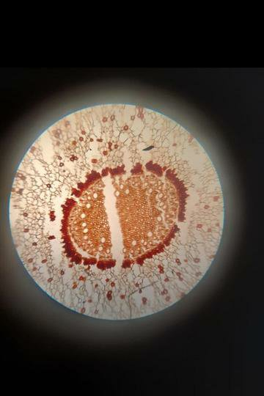
SECCION TRANSVERSAL DE RAIZ DE MONOCOTILEDÓNEA

Slide 3
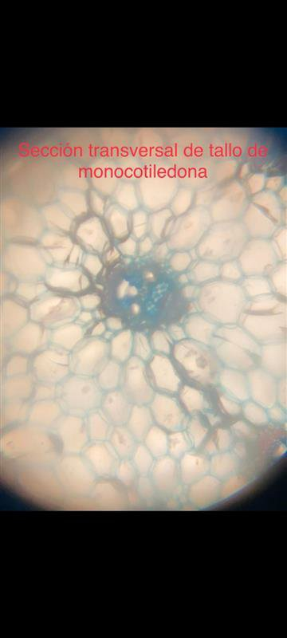
SECCION TRANSVERSAL DE TALLO DE MONOTILEDÓNEA

Slide 4
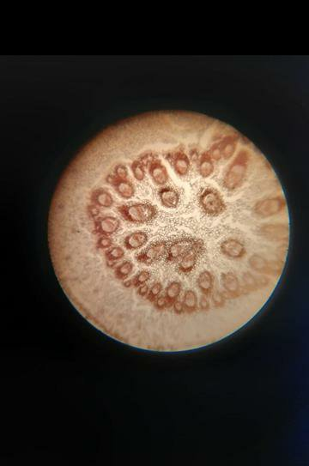
SECCION TRANSVERSAL DE RAIZ DE DICOTILEDÓNEA

Slide 5
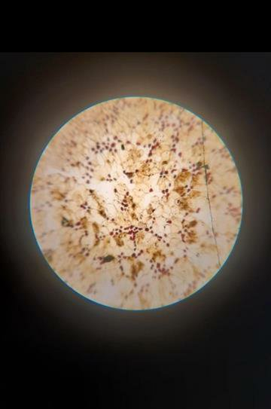
SECCION TRANSVERSAL DE TALLO DE DICOTILEDÓNEA

Slide 6
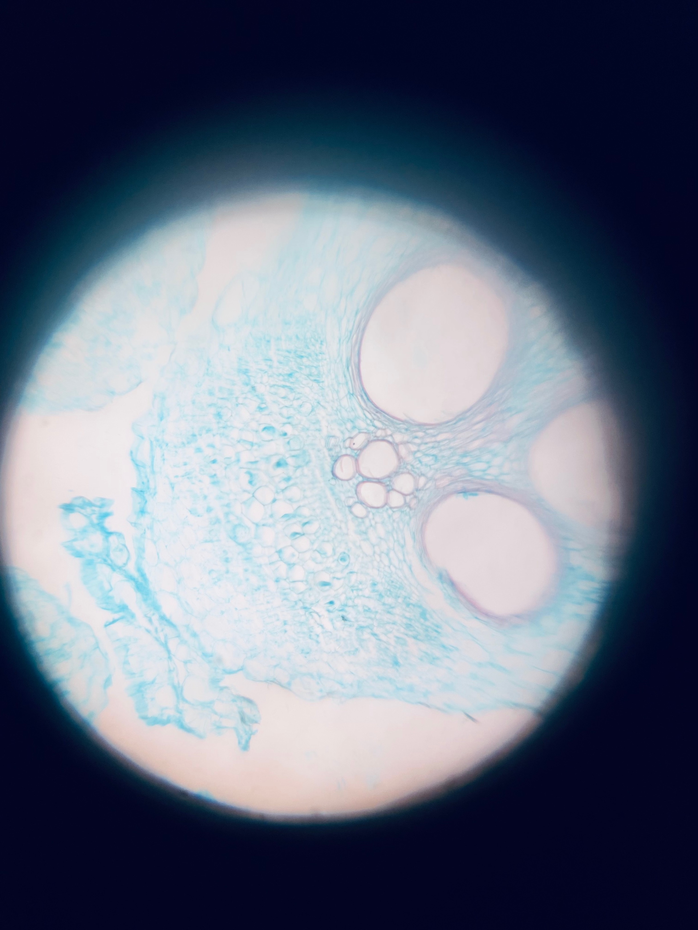
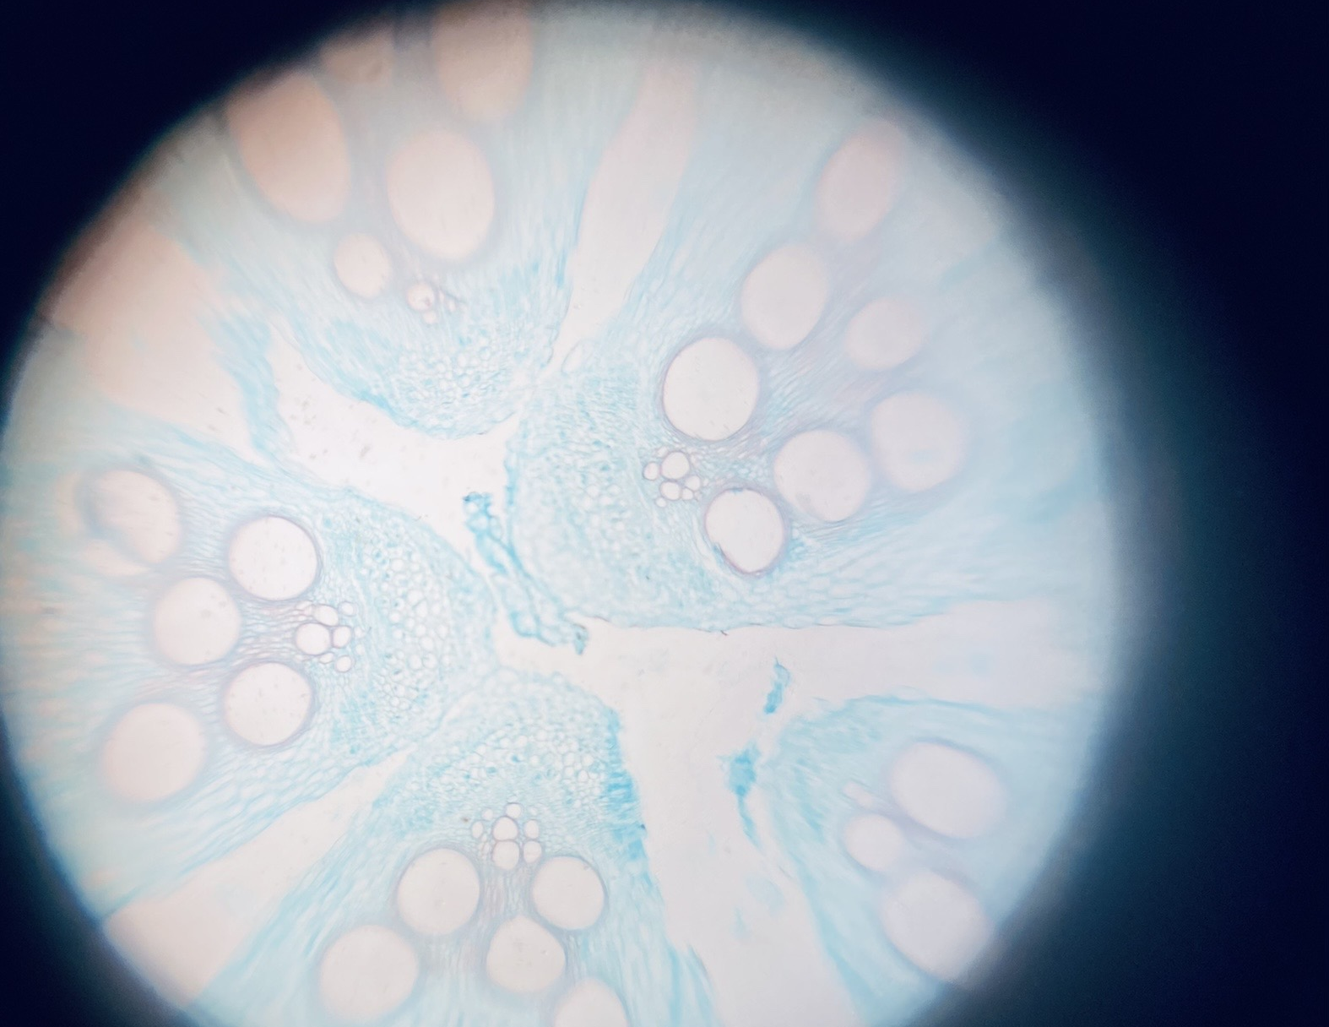
SECCIÓN TRANSVERSAL DE TALLO DE CURCUBITA

Slide 7
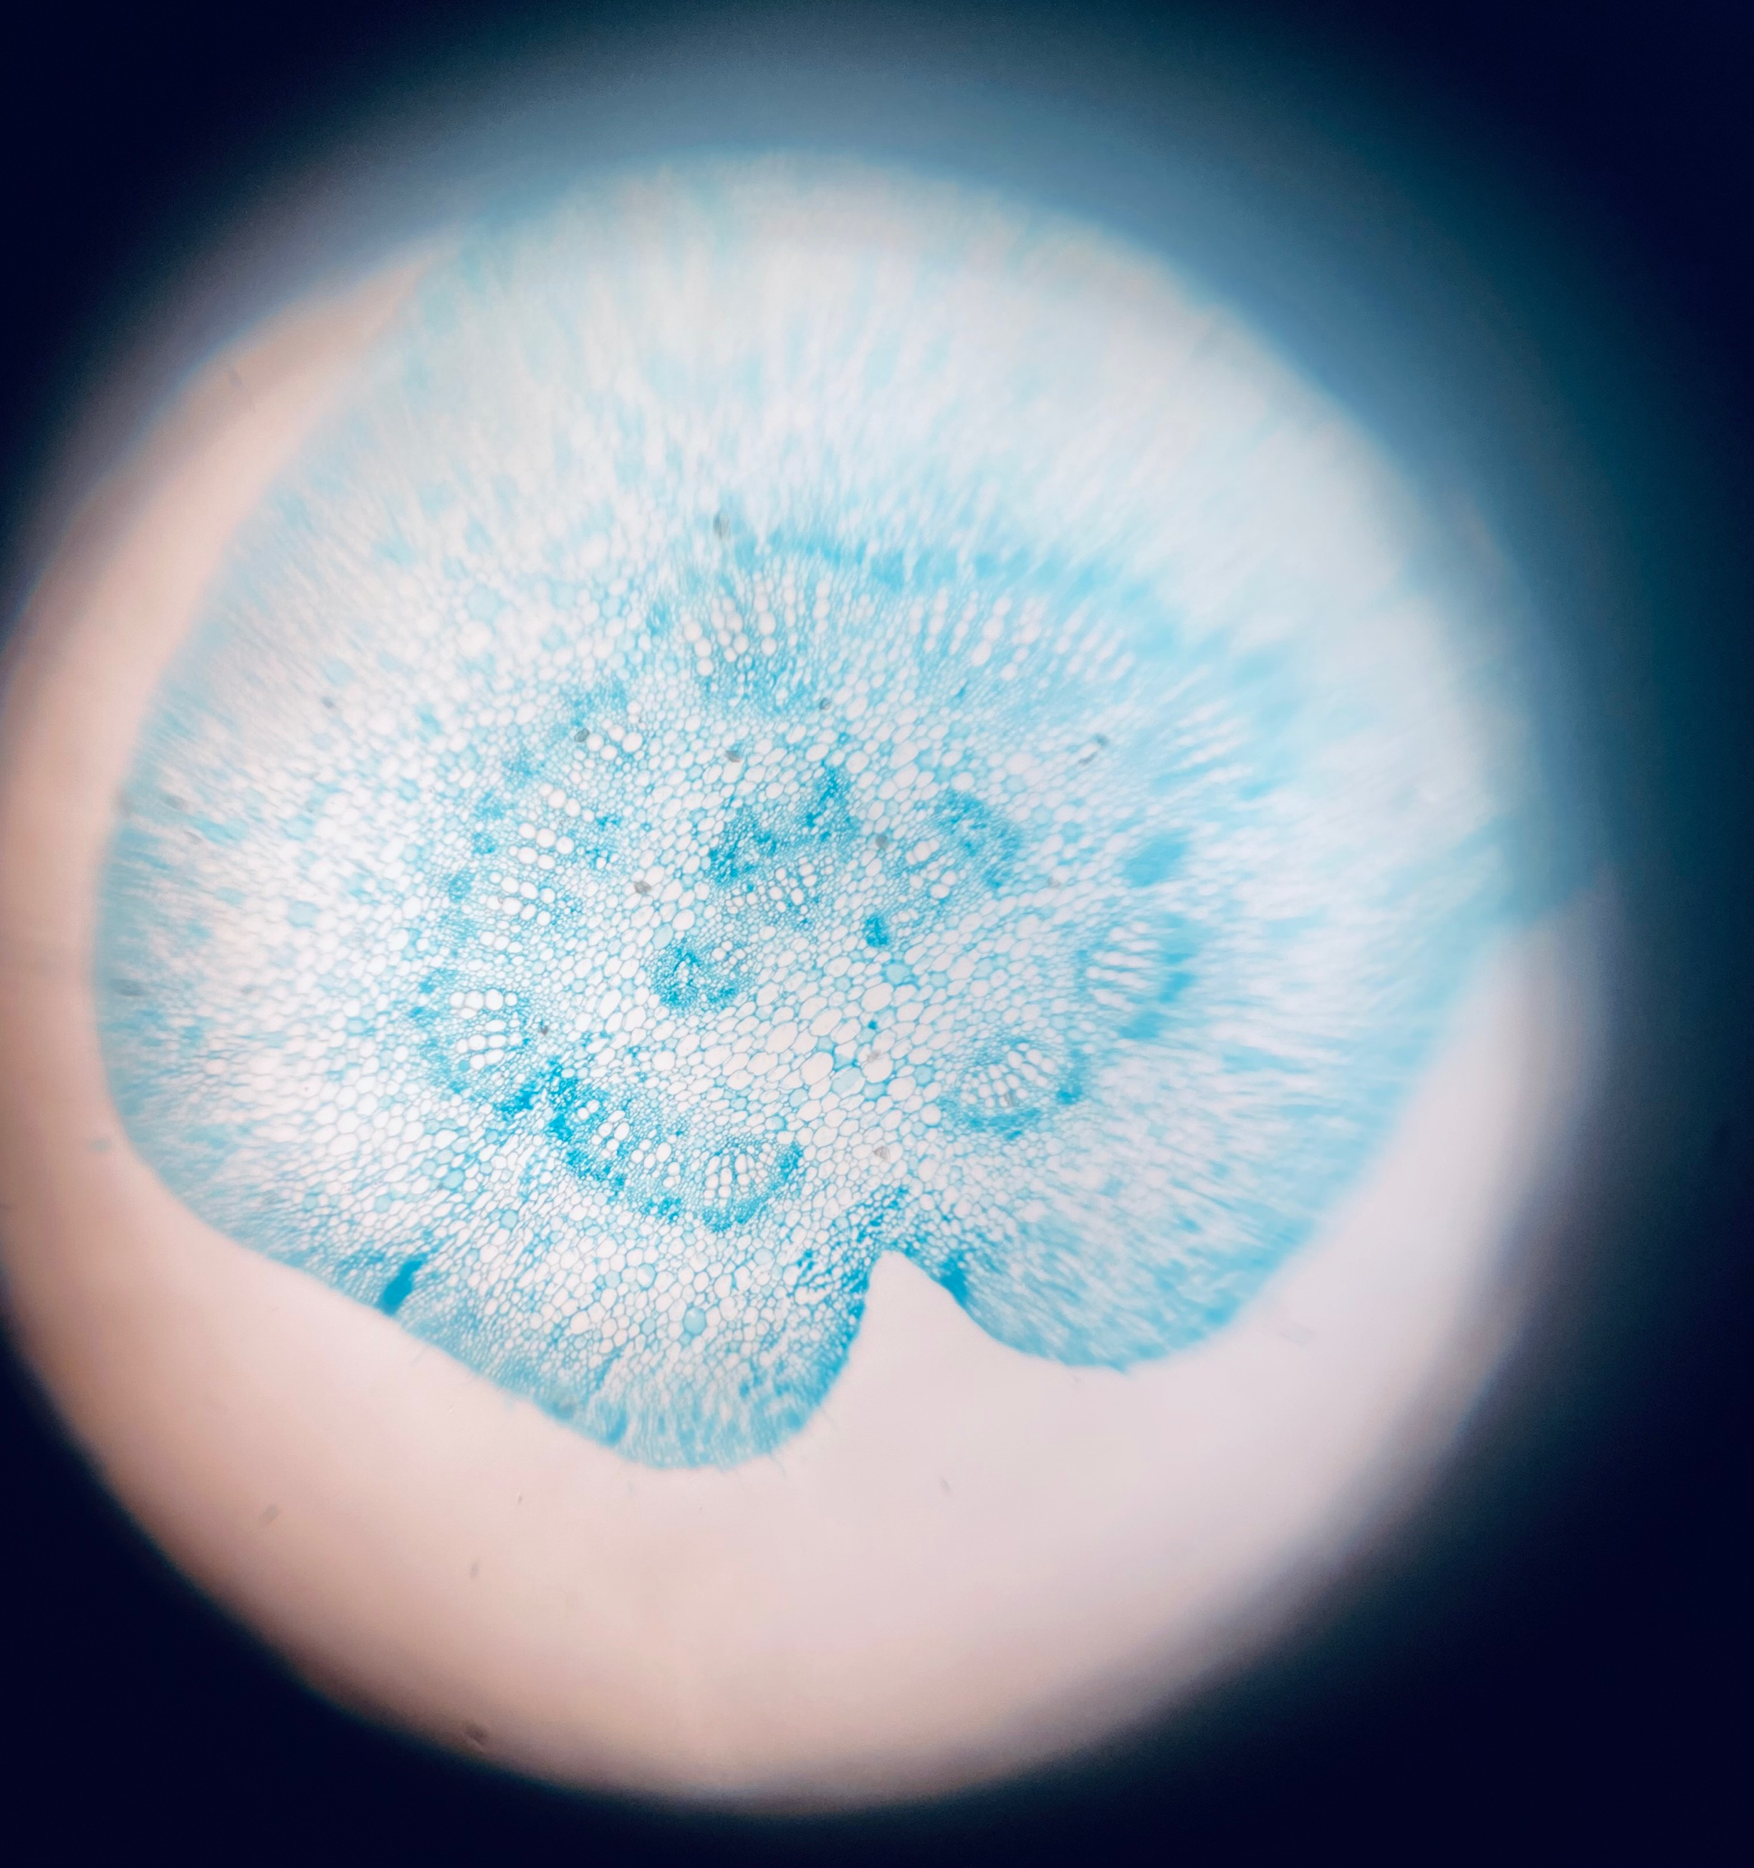
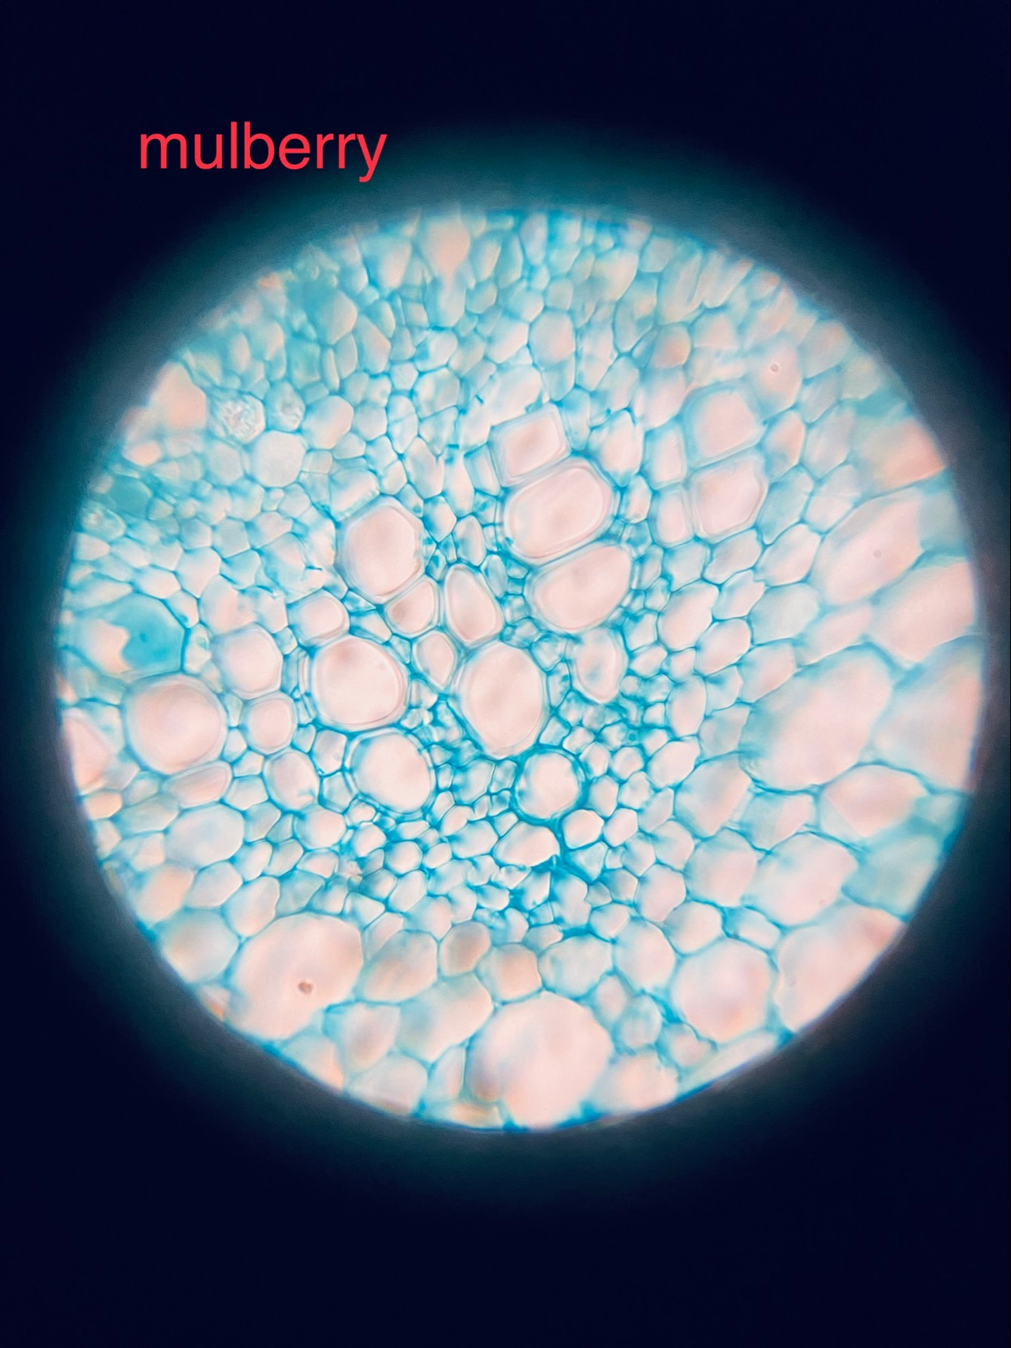
SECCIÓN TRANSVERSAL DE TALLO DE MORA

Slide 8
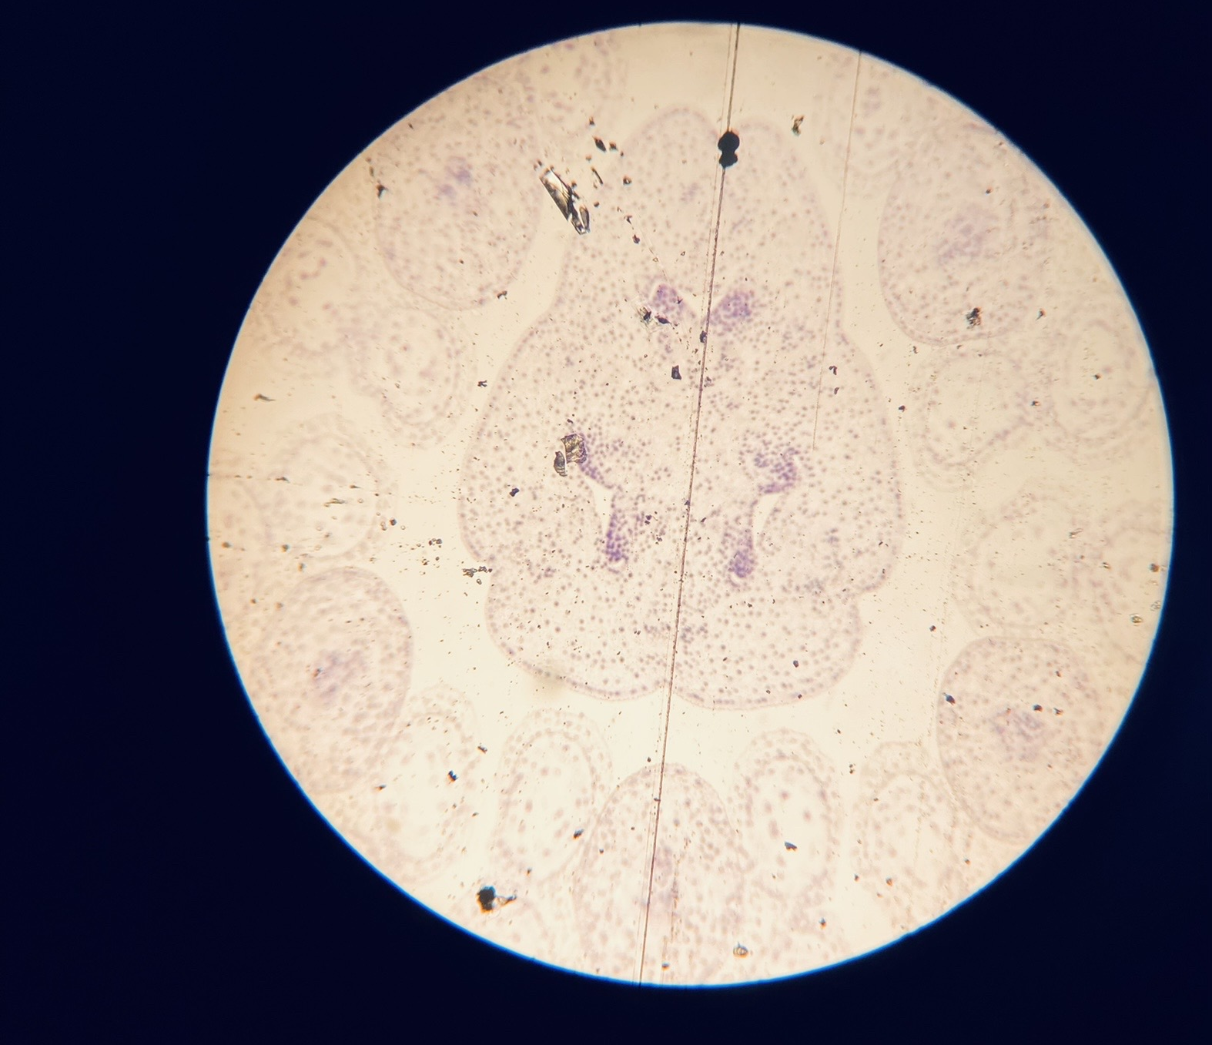
SECCIÓN TRANSVERSAL DE BROTE DE LIRIO

Slide 9
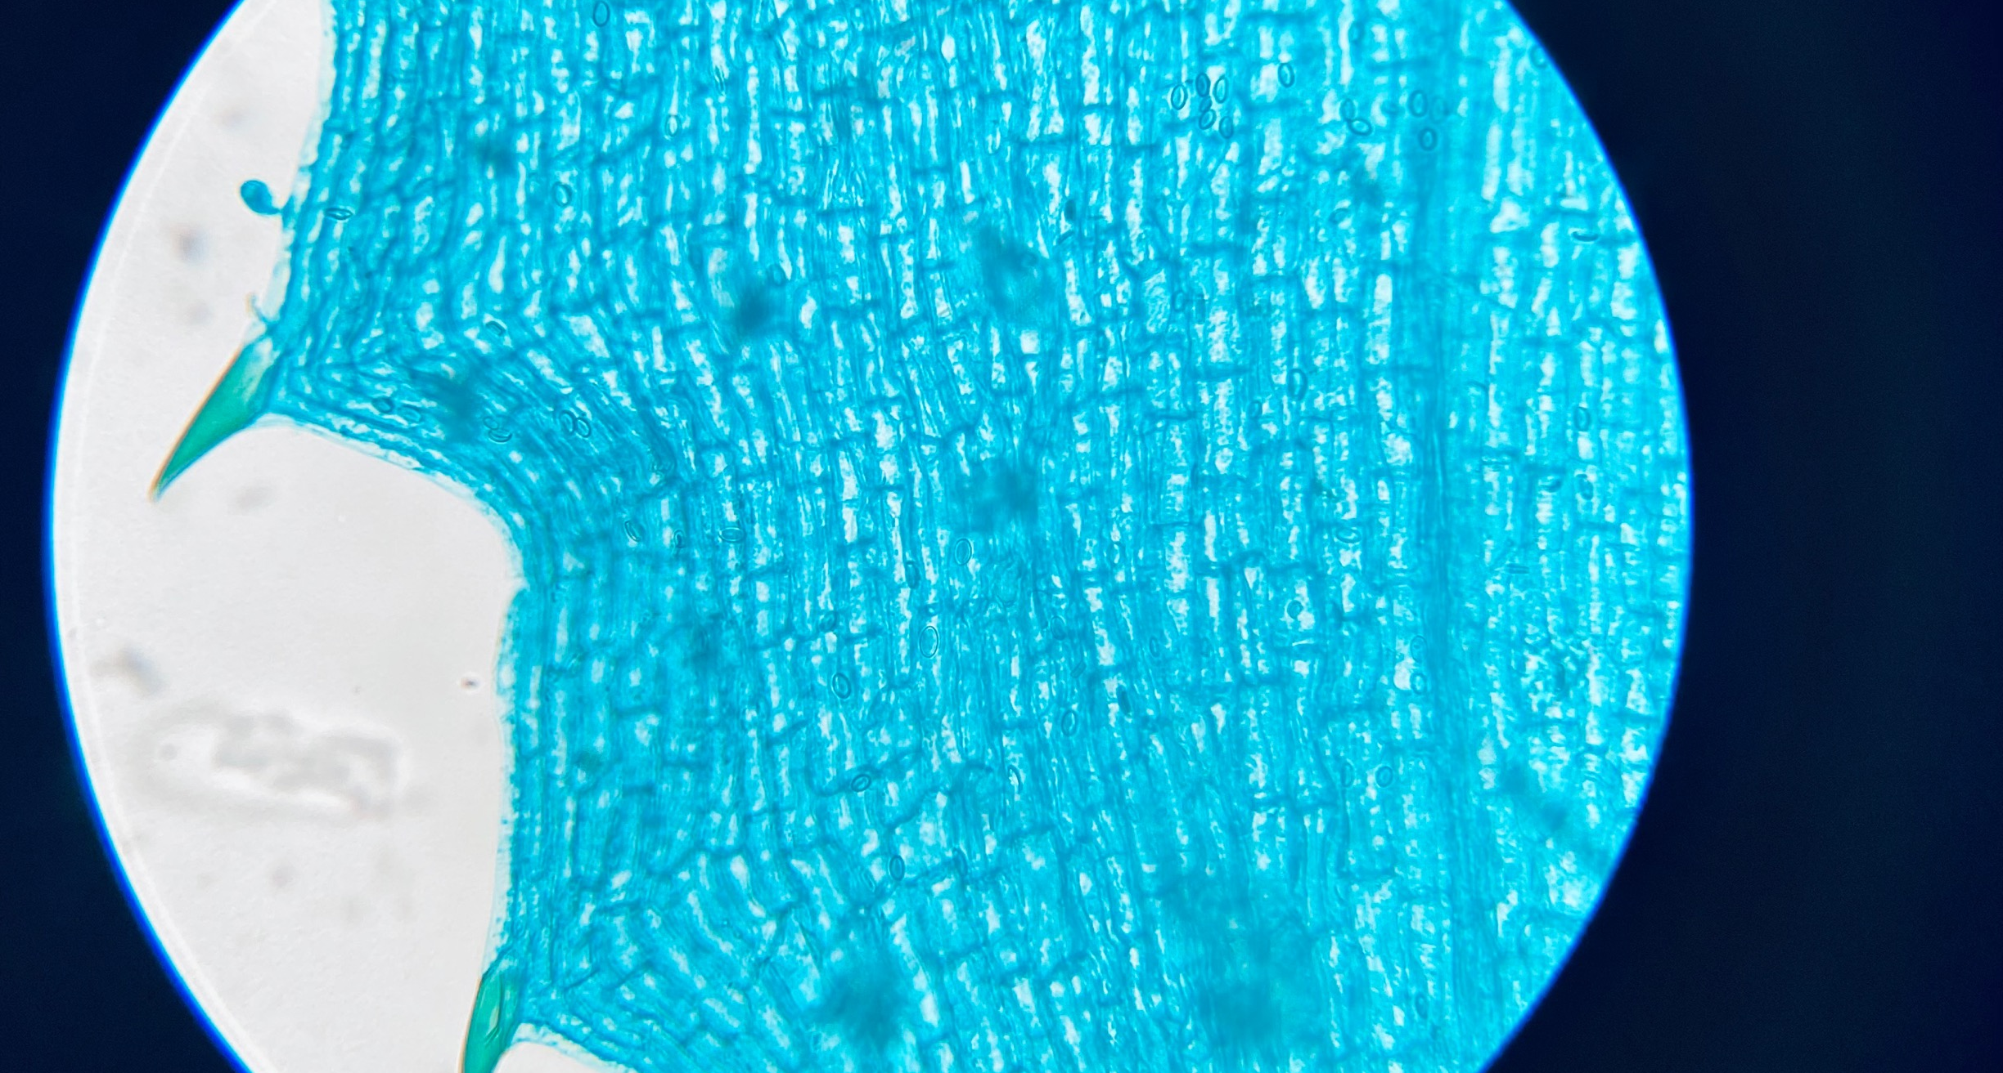
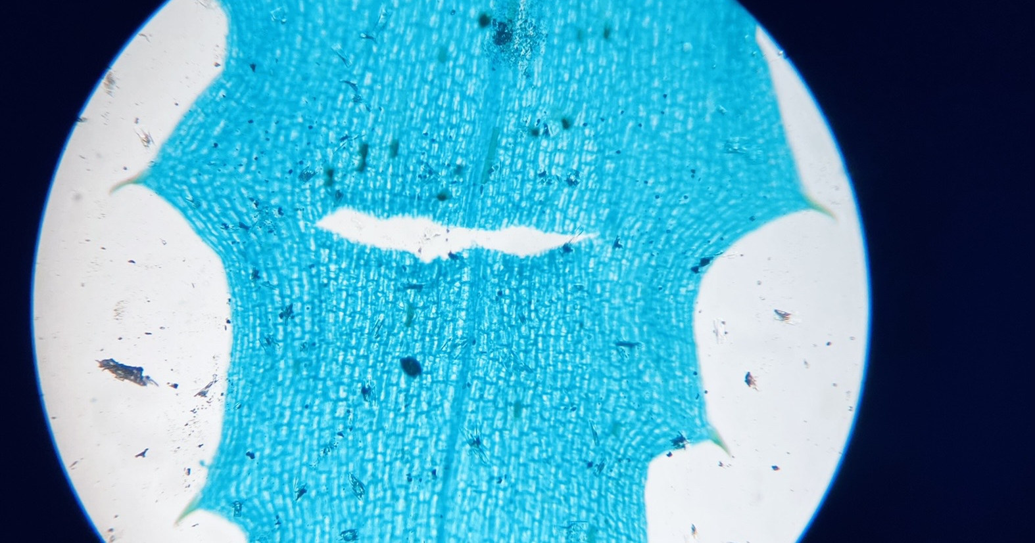
SECCION LONGITUDINAL DEL TALLO Hydrilla verticilata

Slide 10
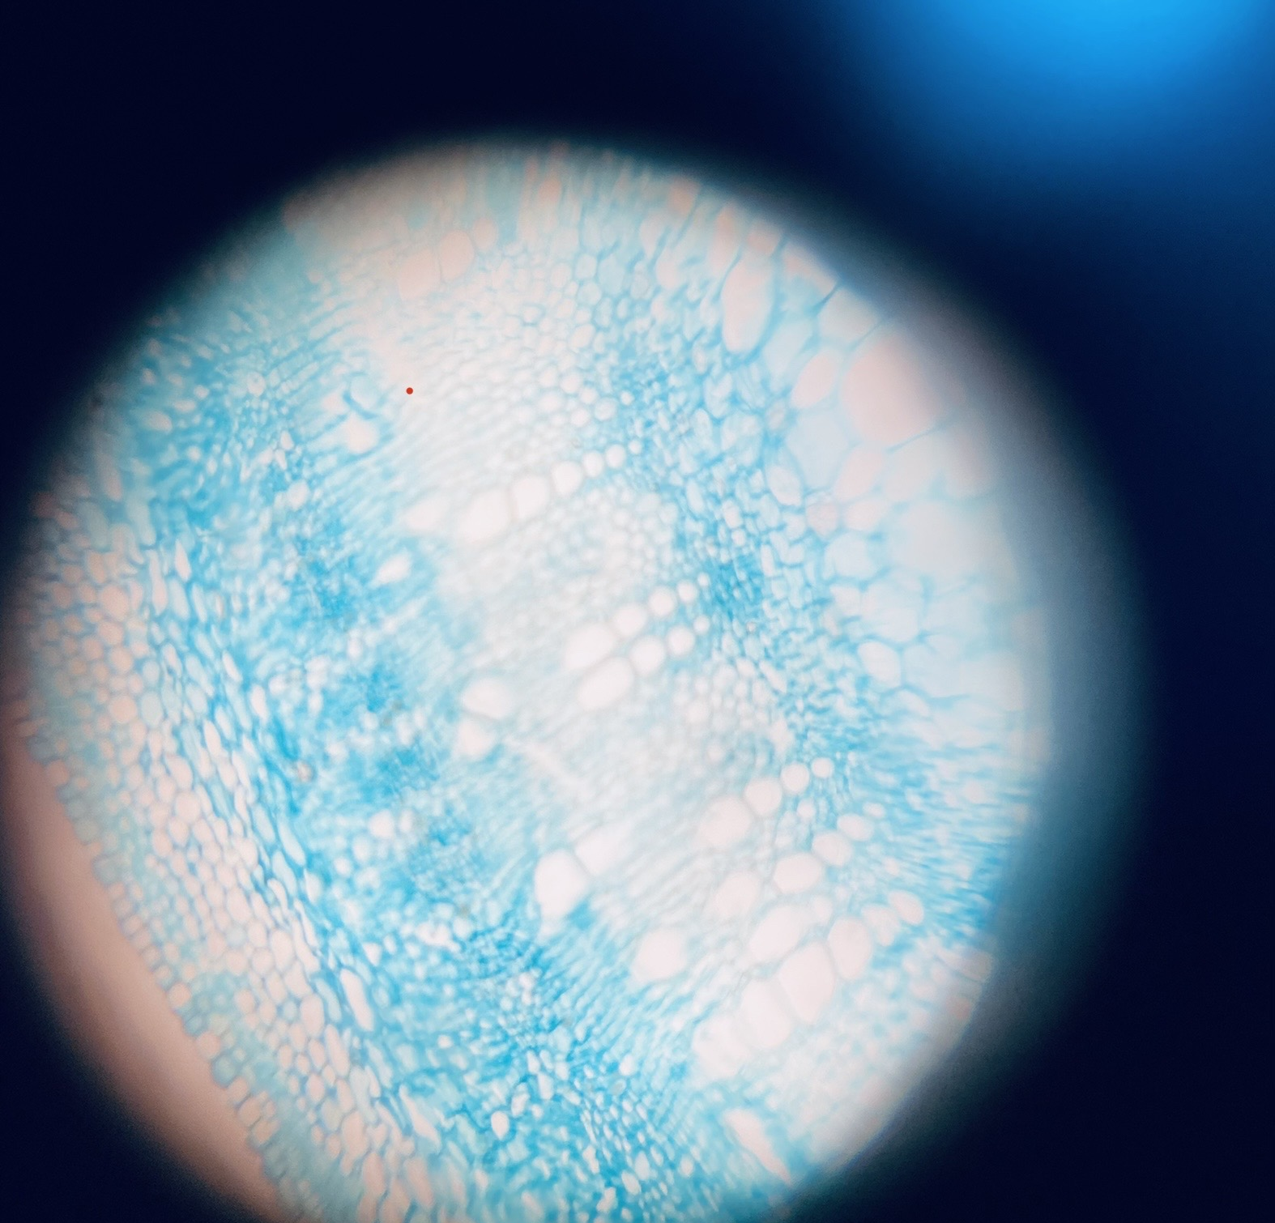
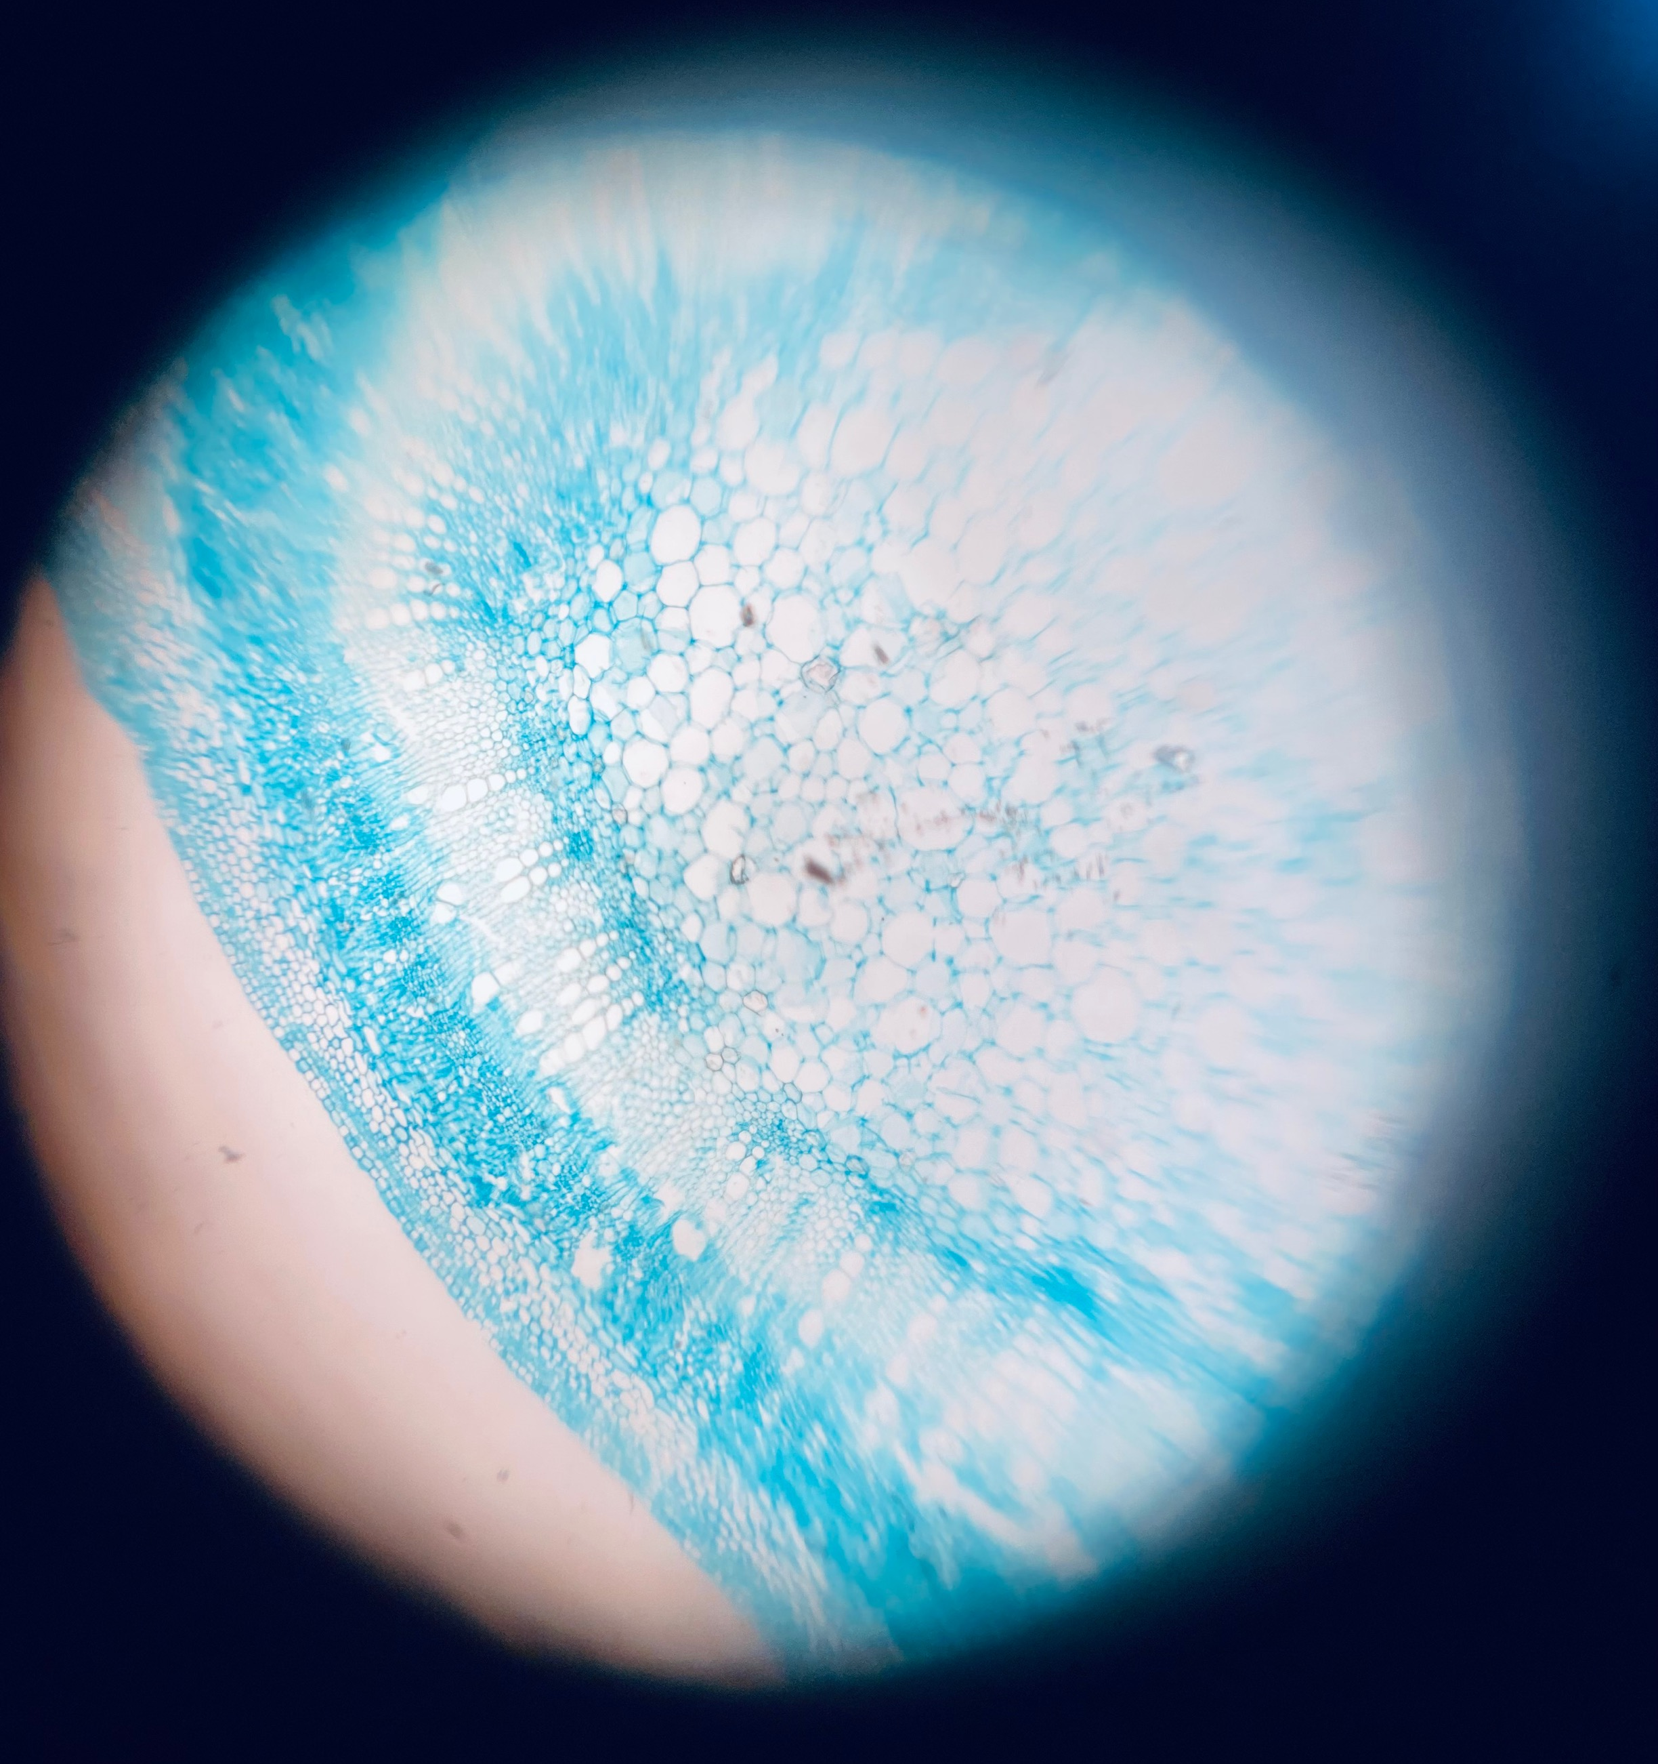
ANTERIDIOS DE MUSGO

Slide 11
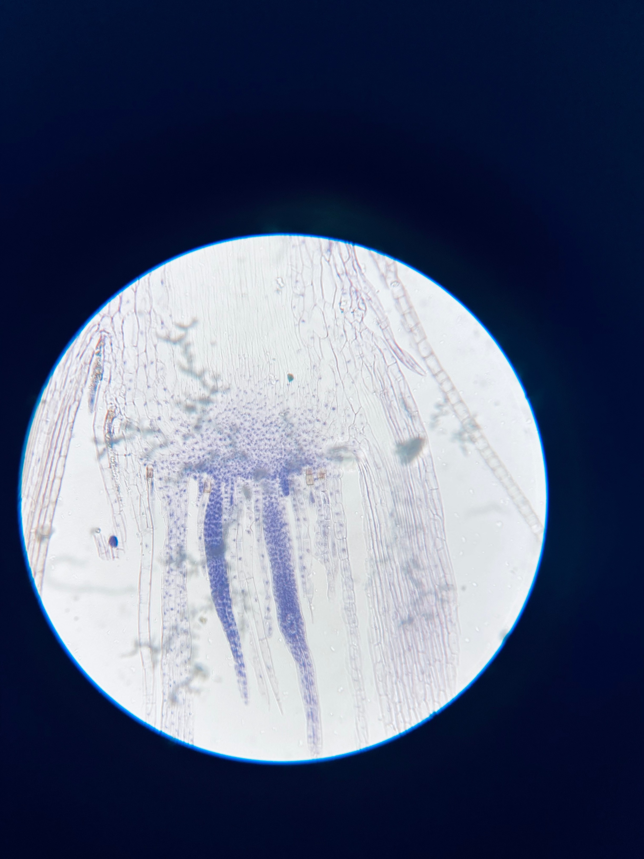
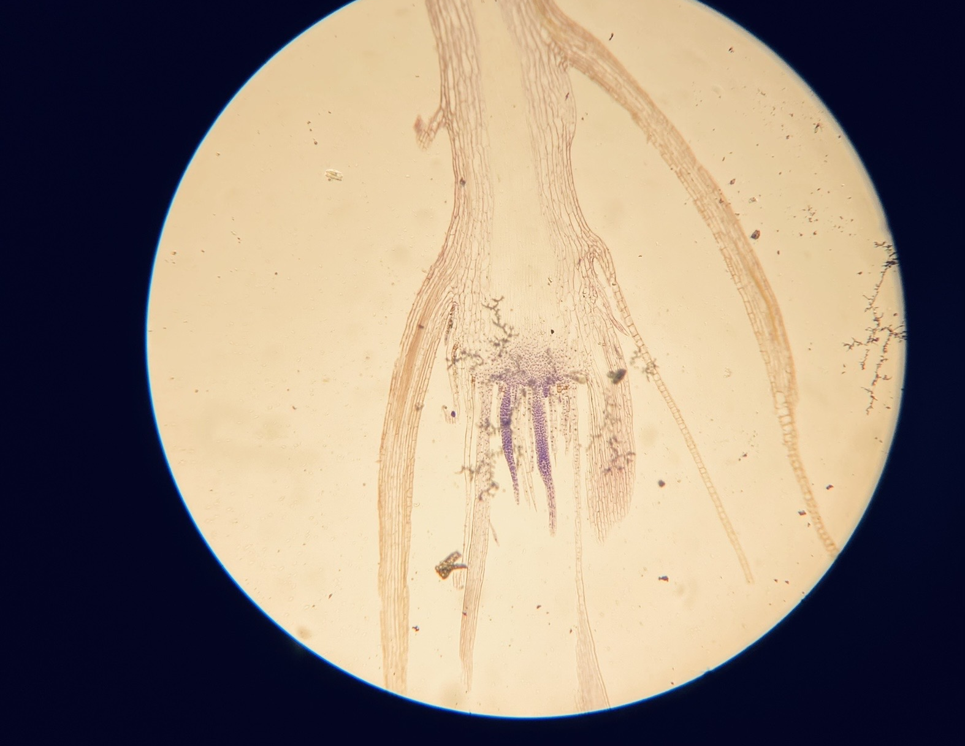
ARQUEGONIO DE MUSGO

Slide 12
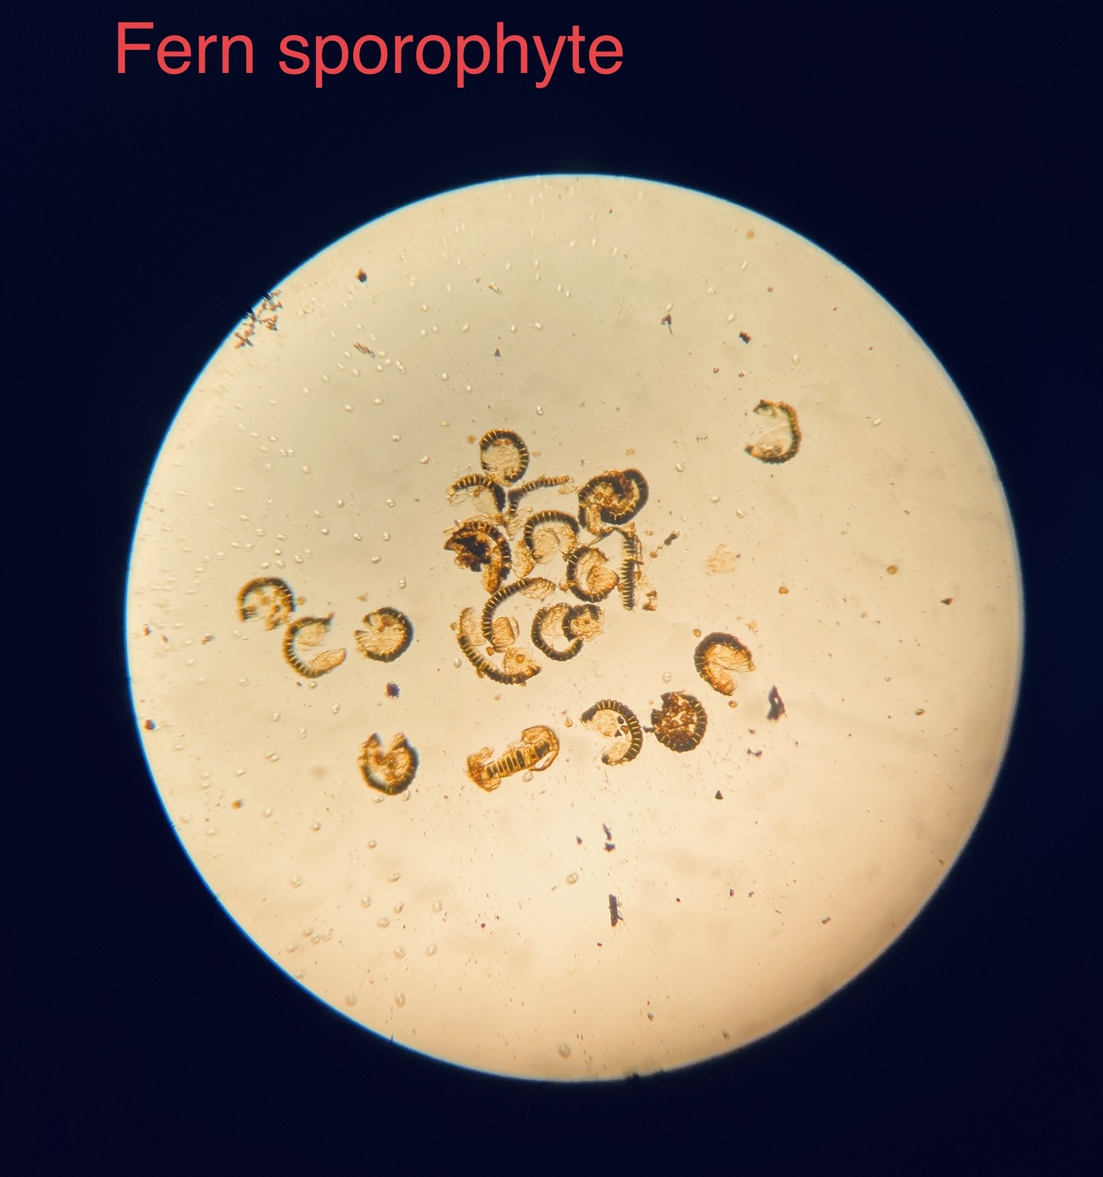
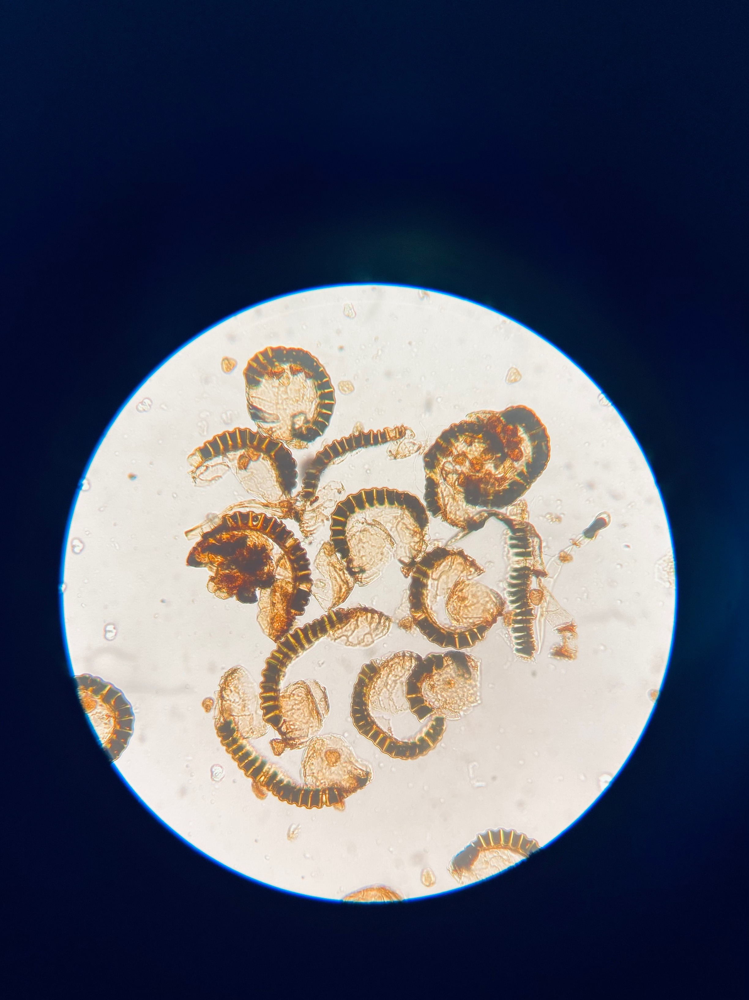
ESPOROFITO DE HELECHO

Slide 13
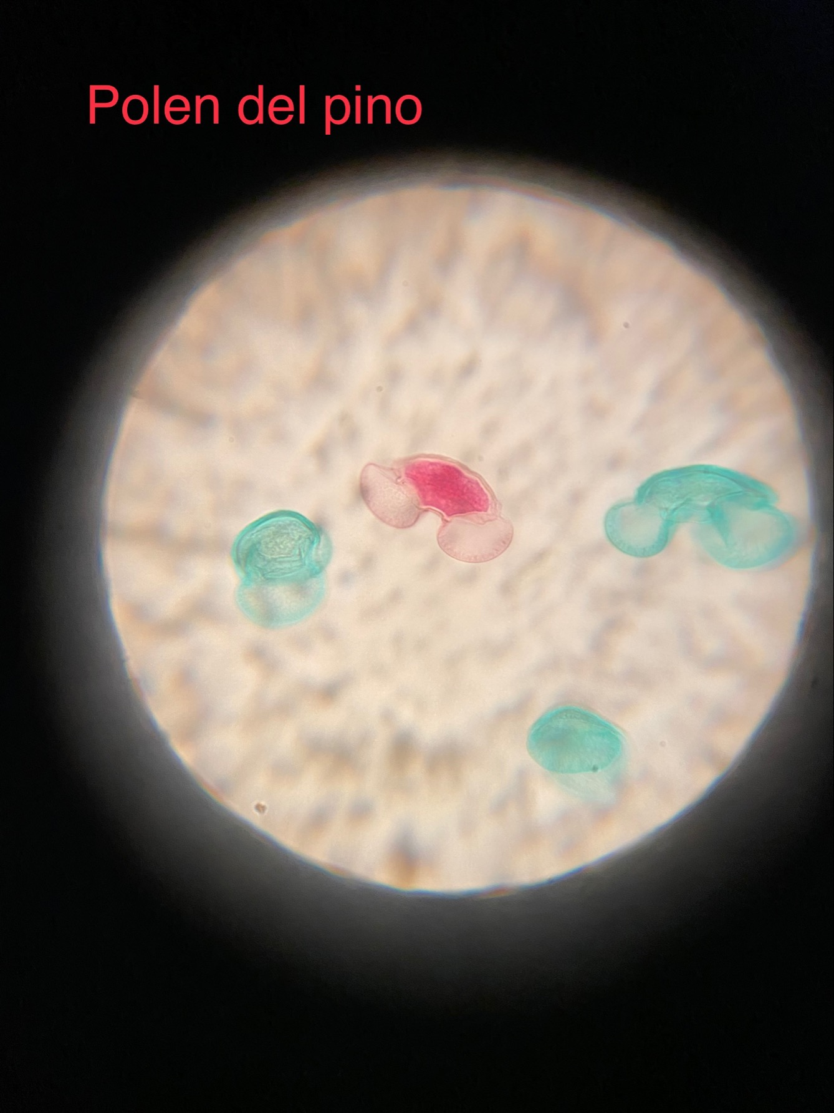
POLEN DE PINO

Slide 14
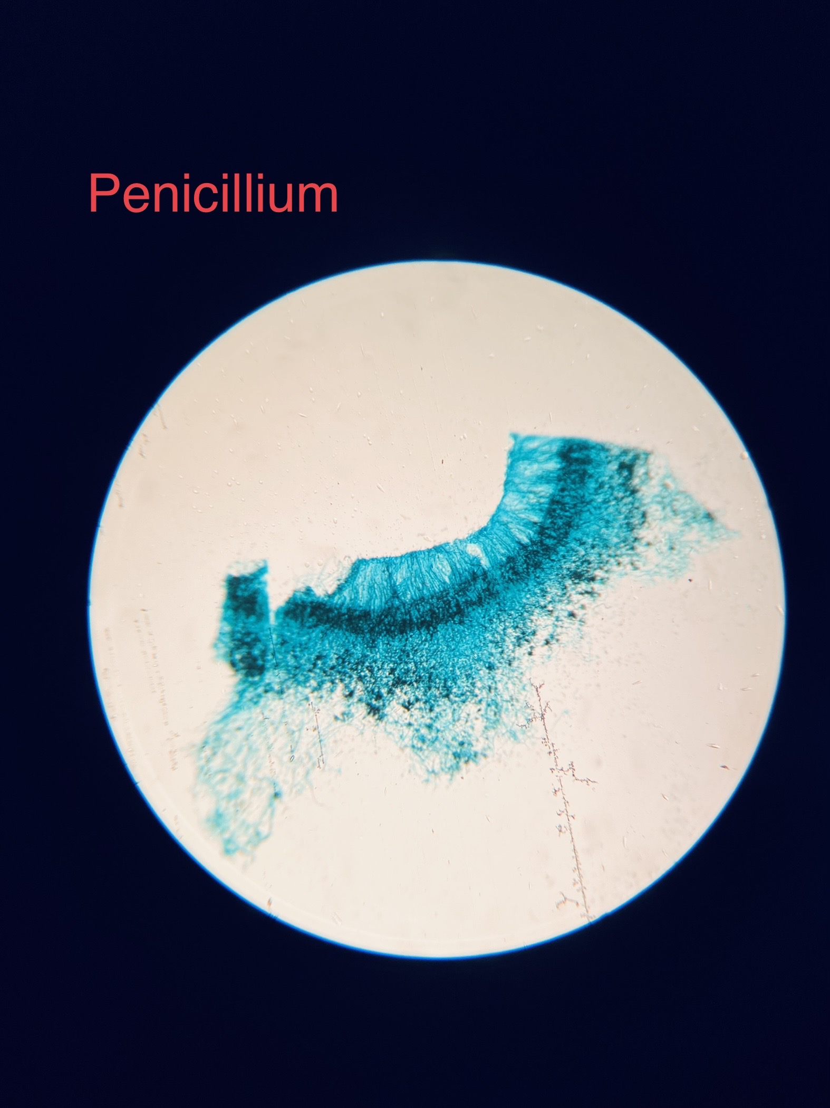
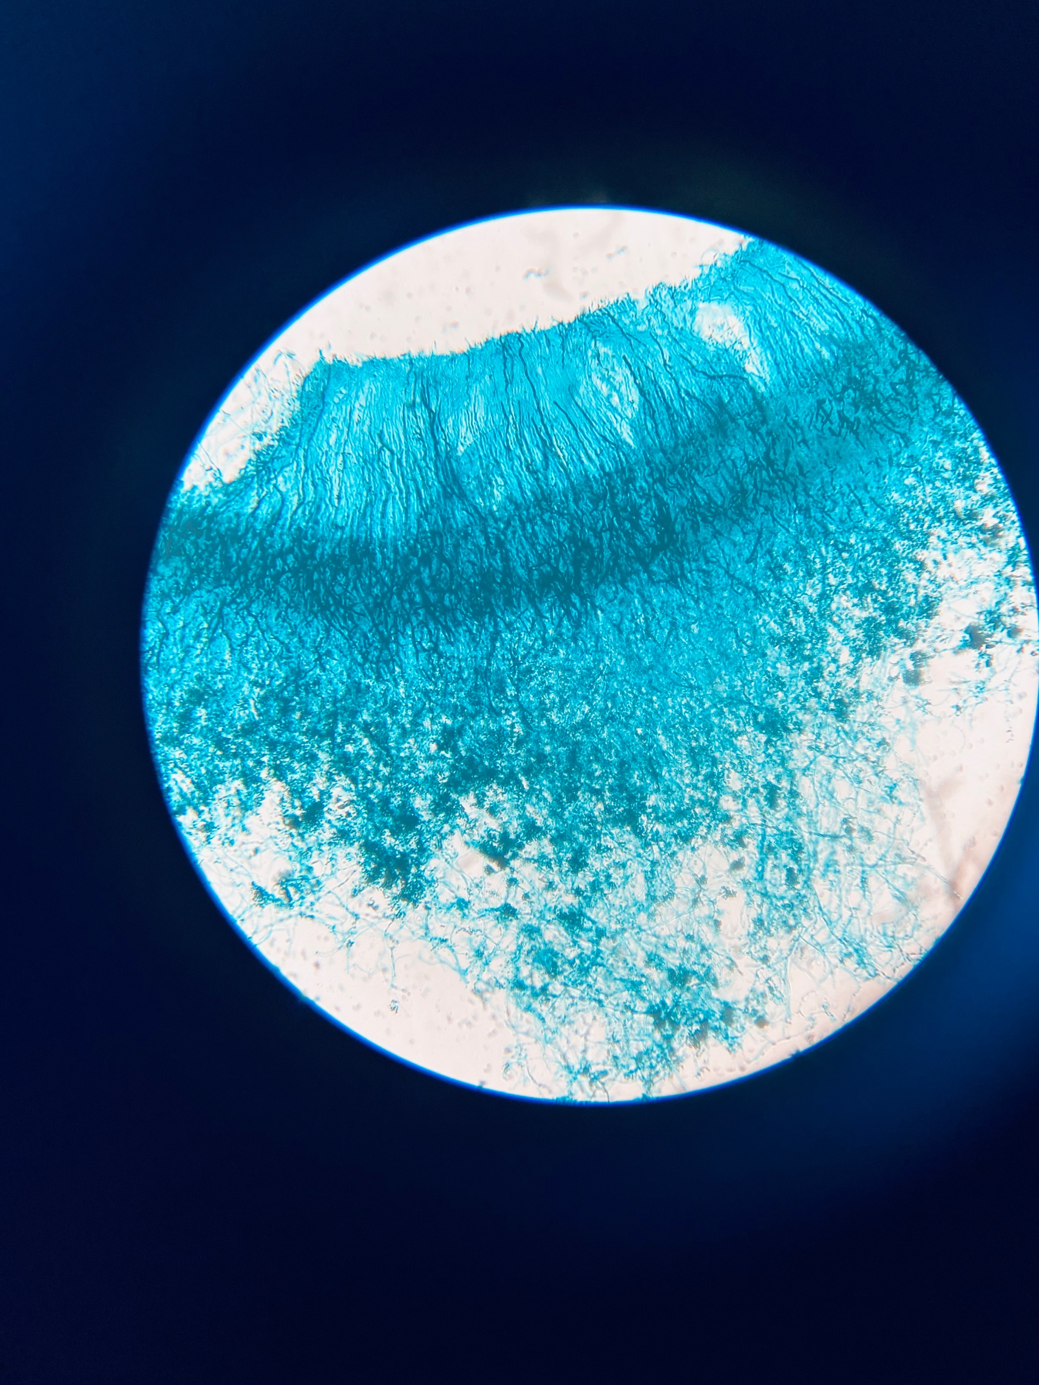
HONGO Penicillium

Slide 15
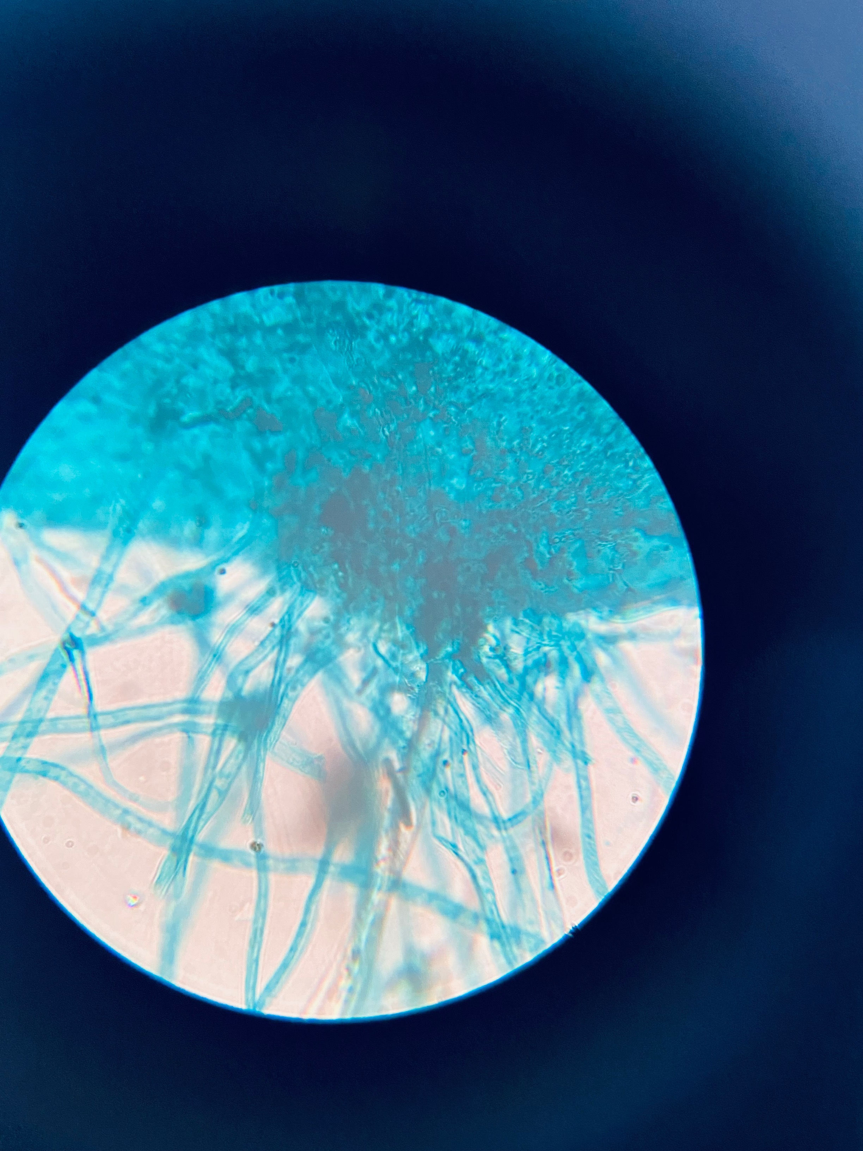
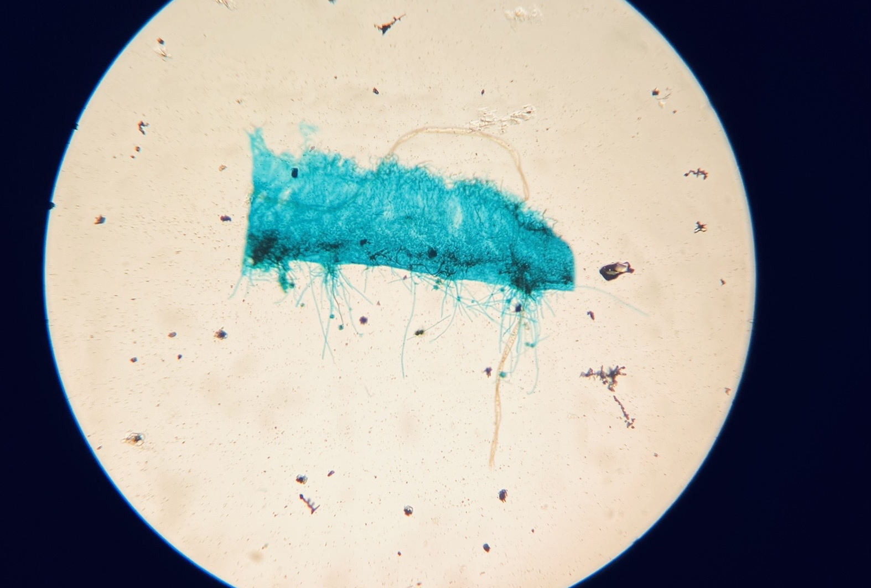
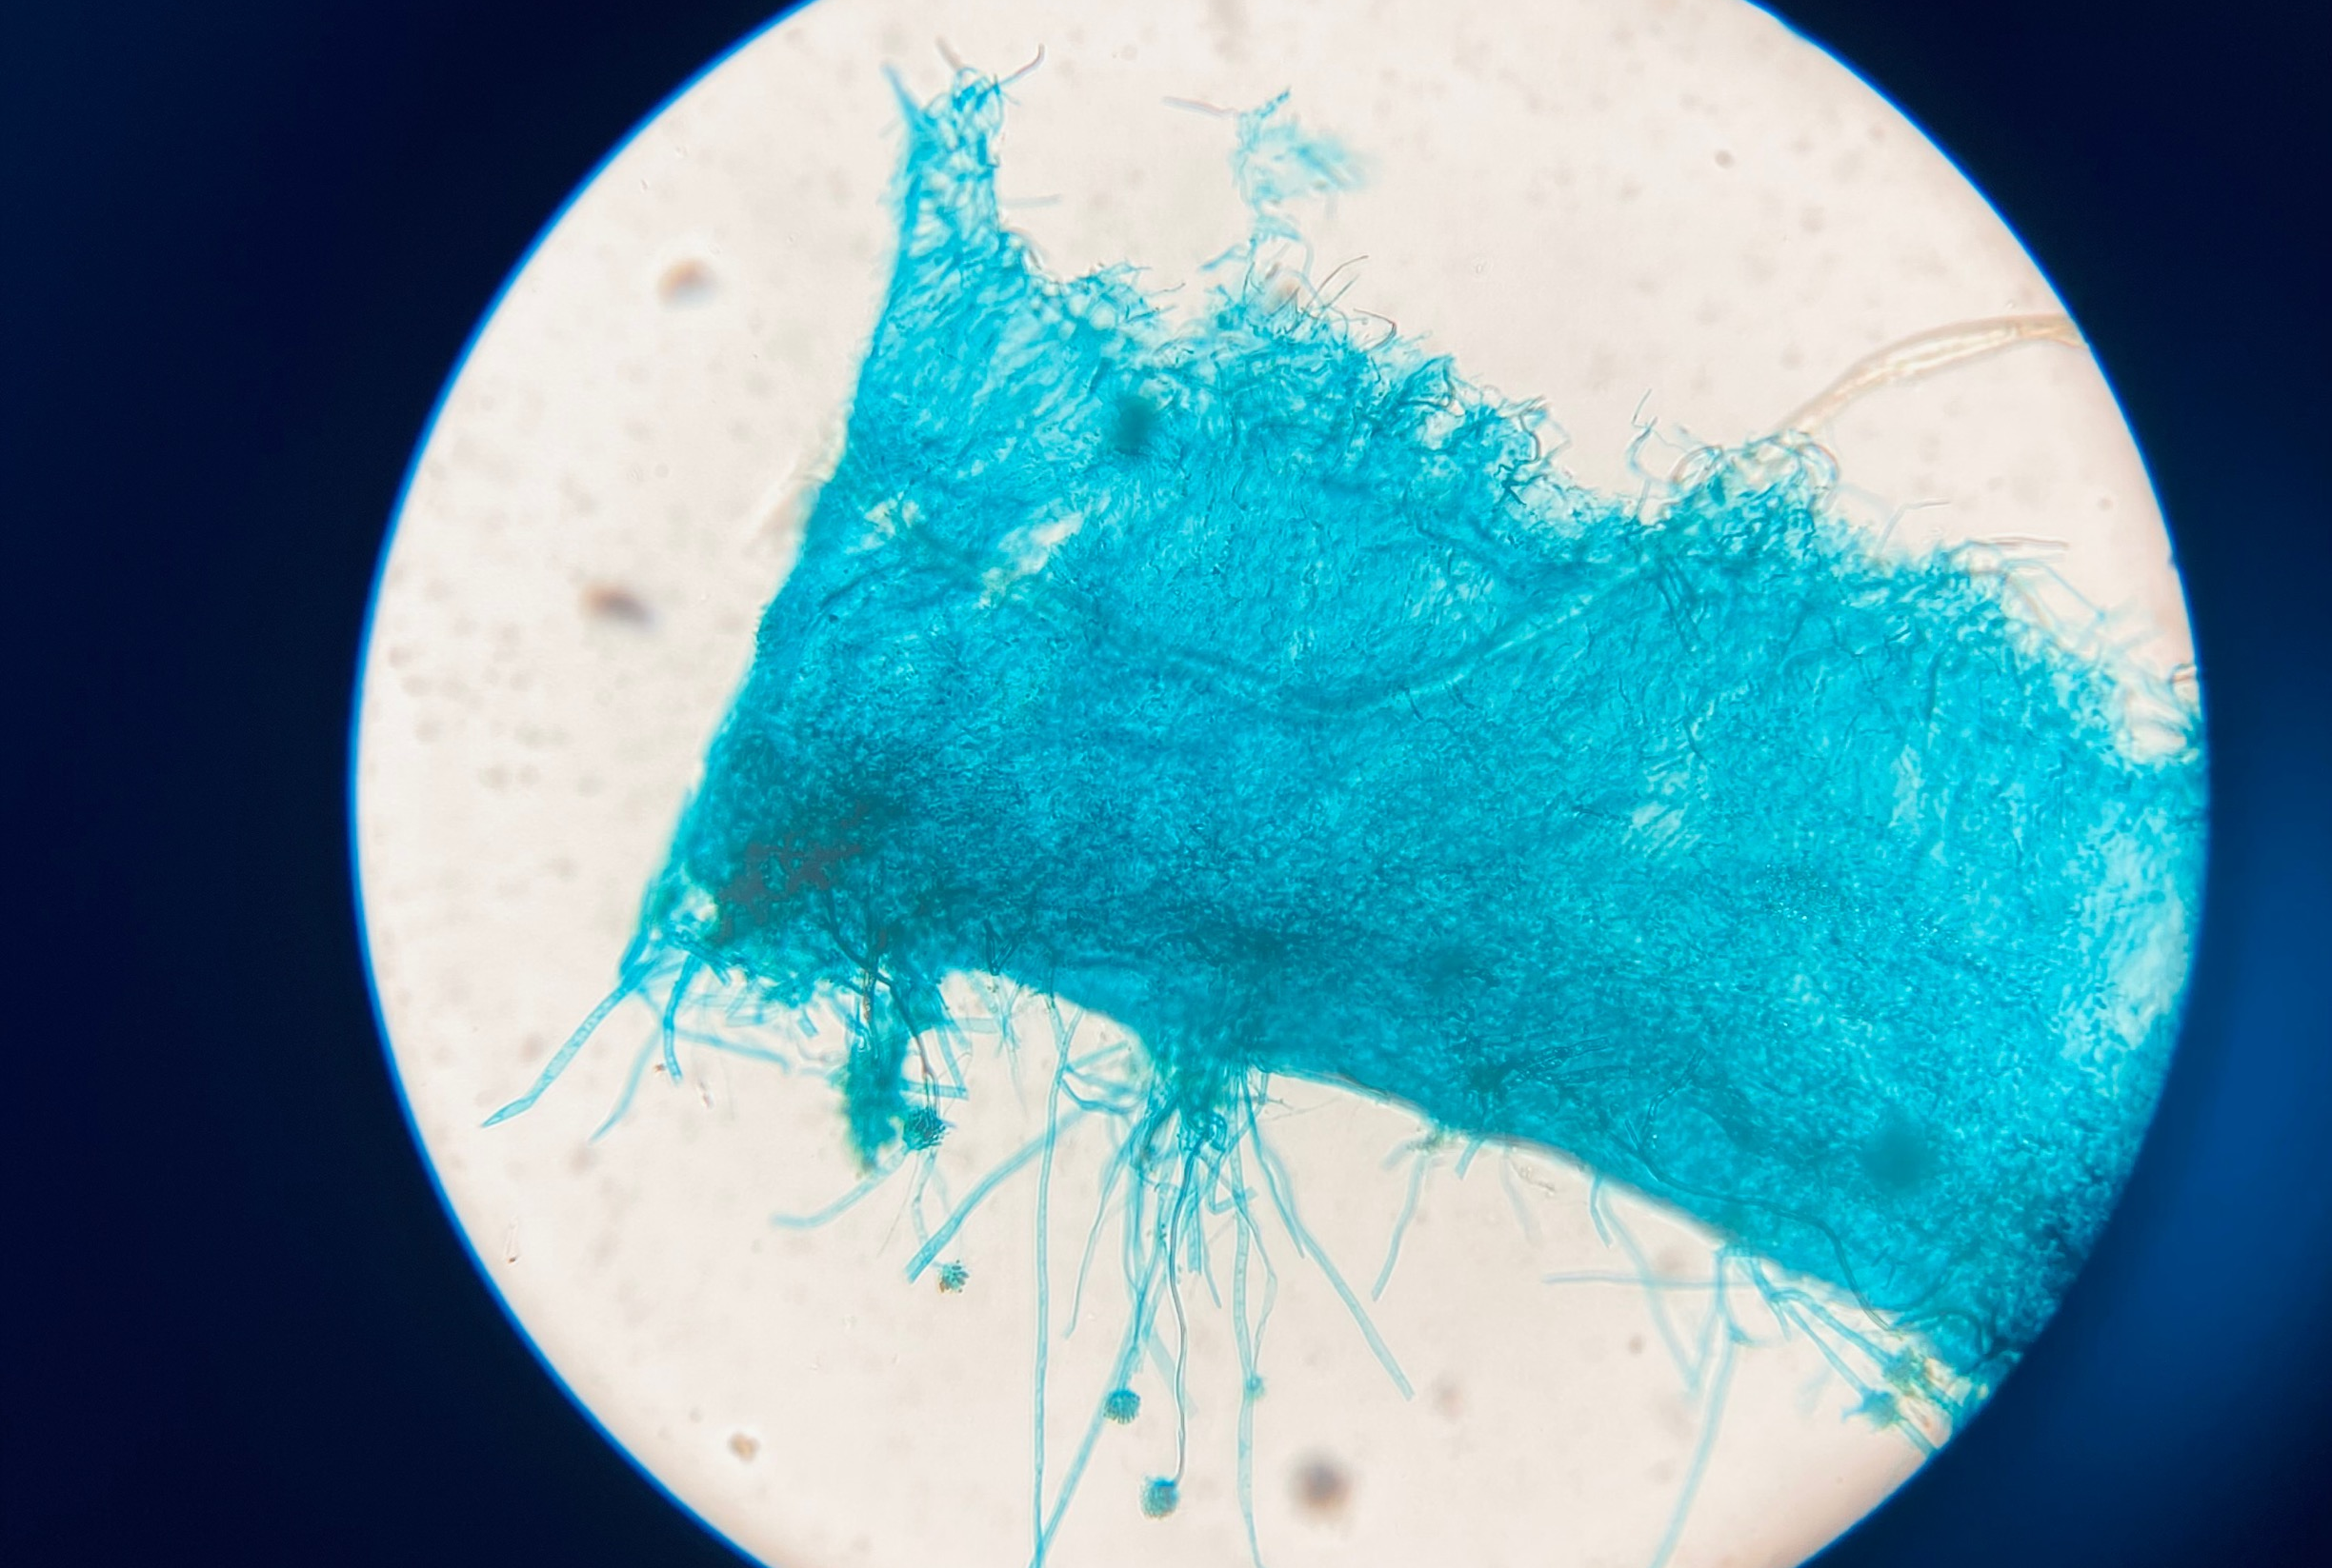
HONGO Aspergillus

Slide 16
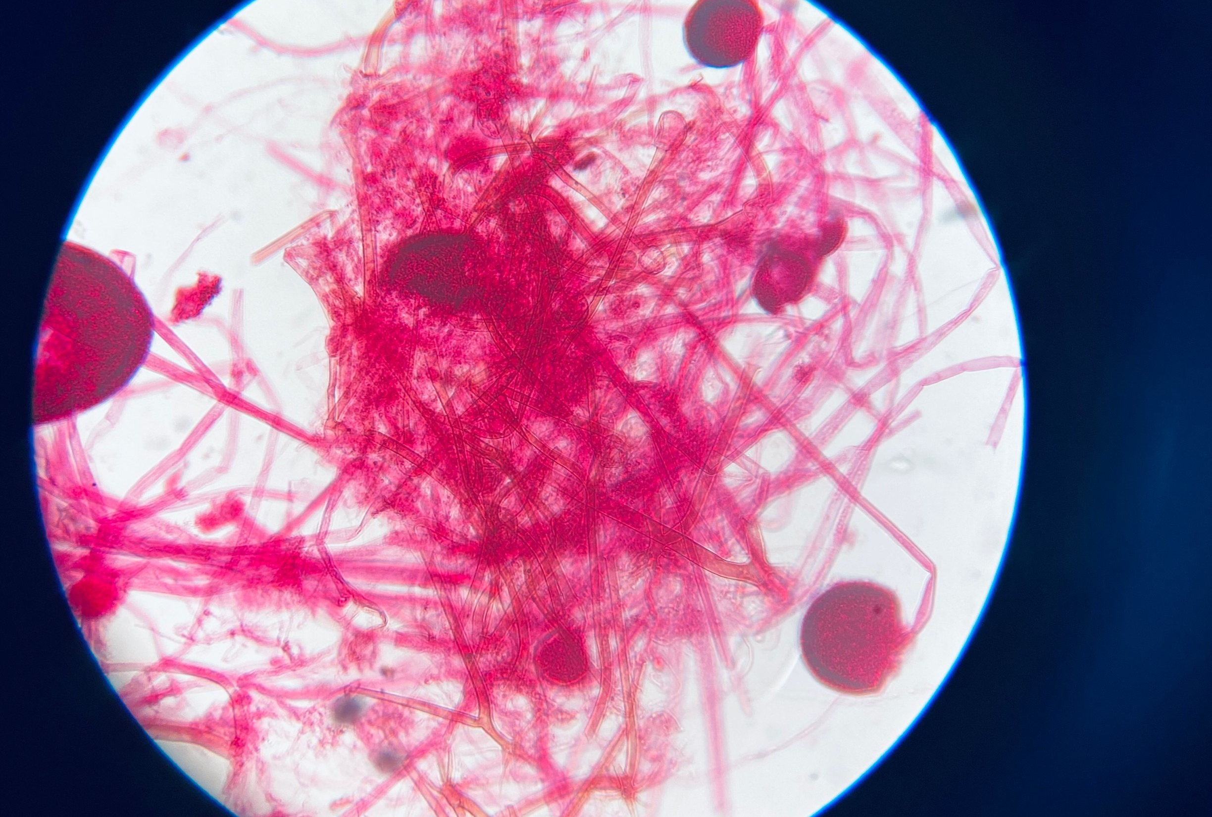
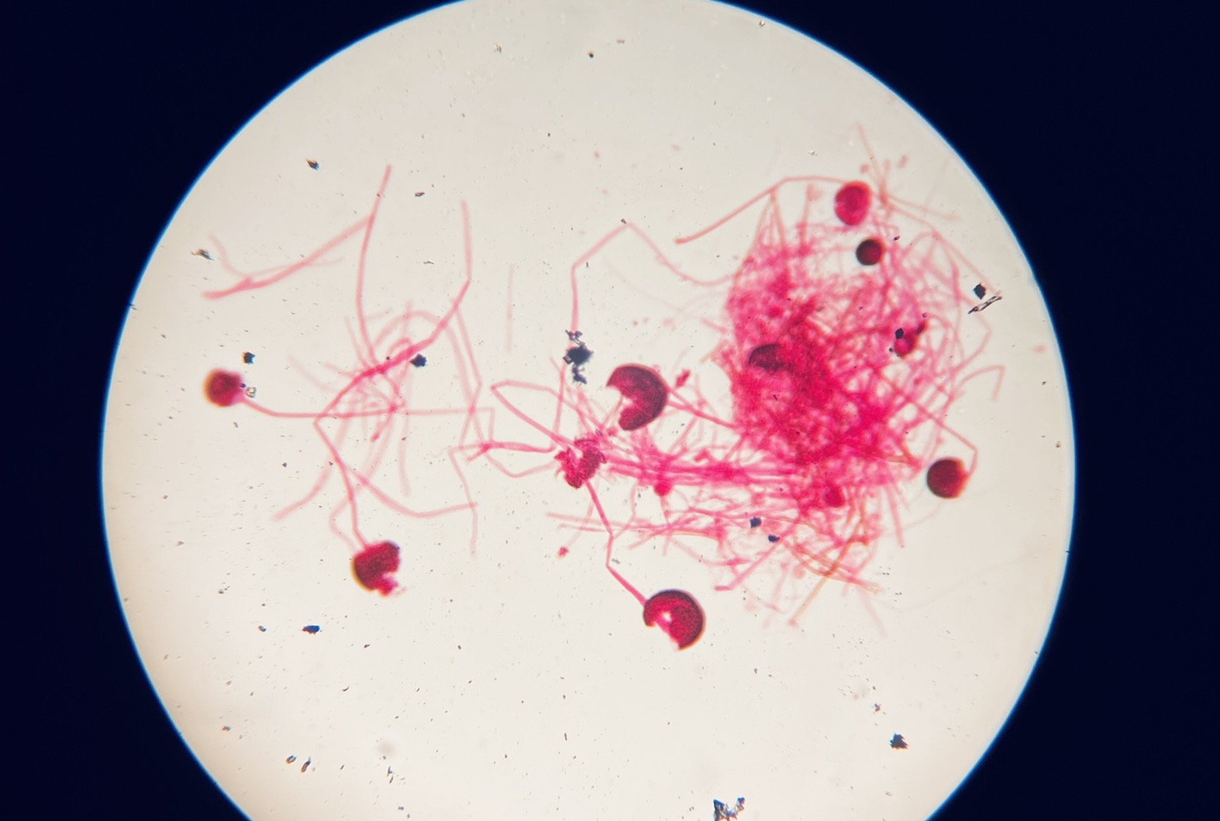
HONGO Rizhopus nigricans

Slide 17
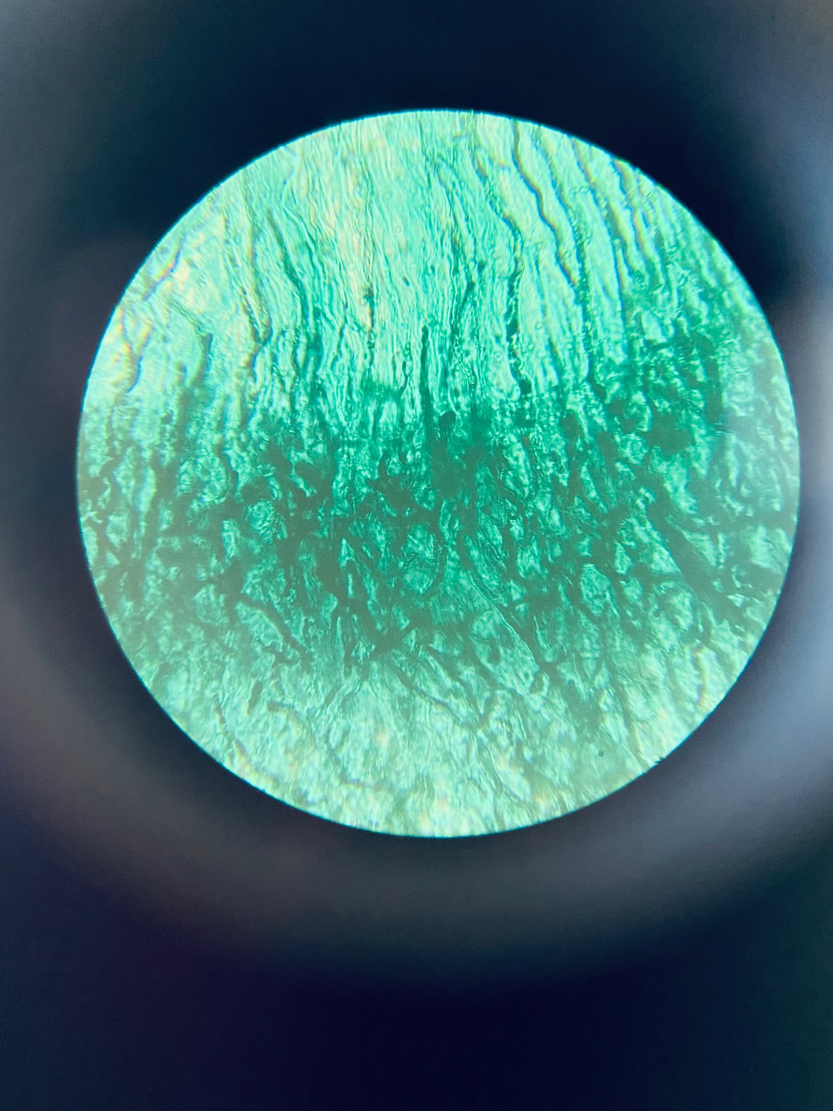
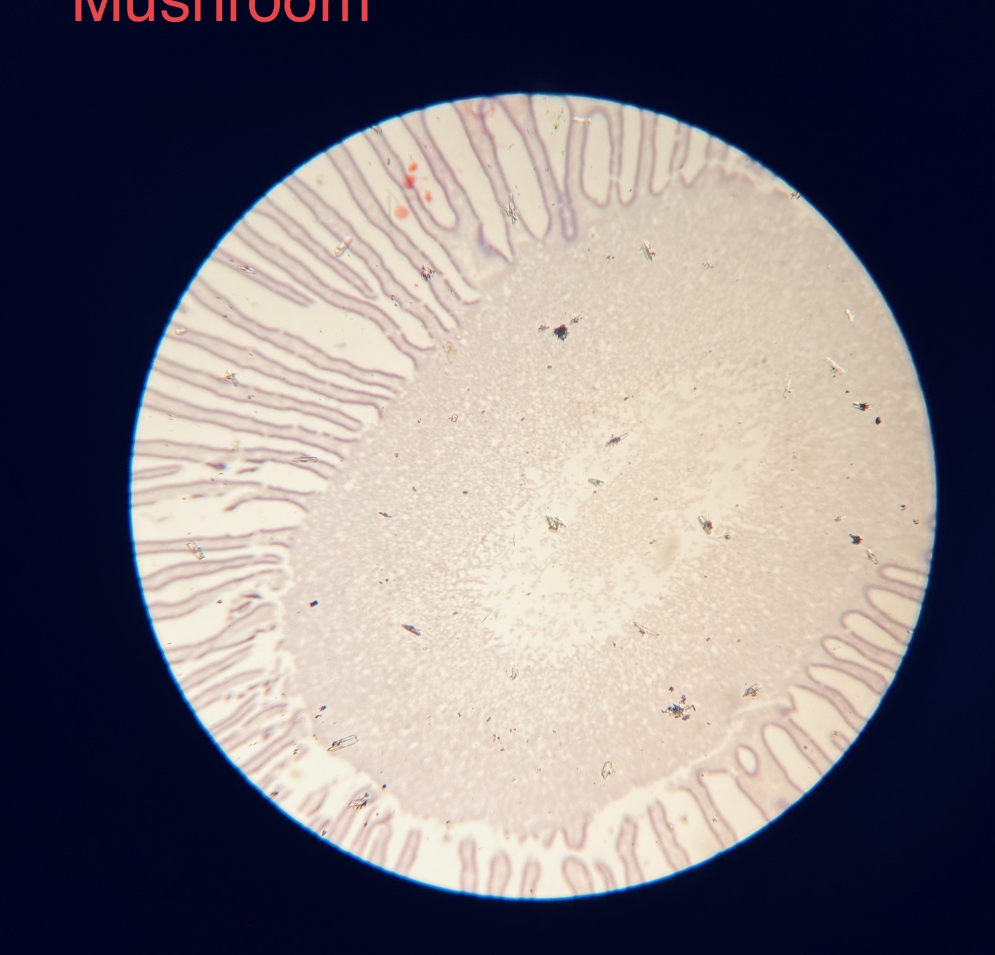
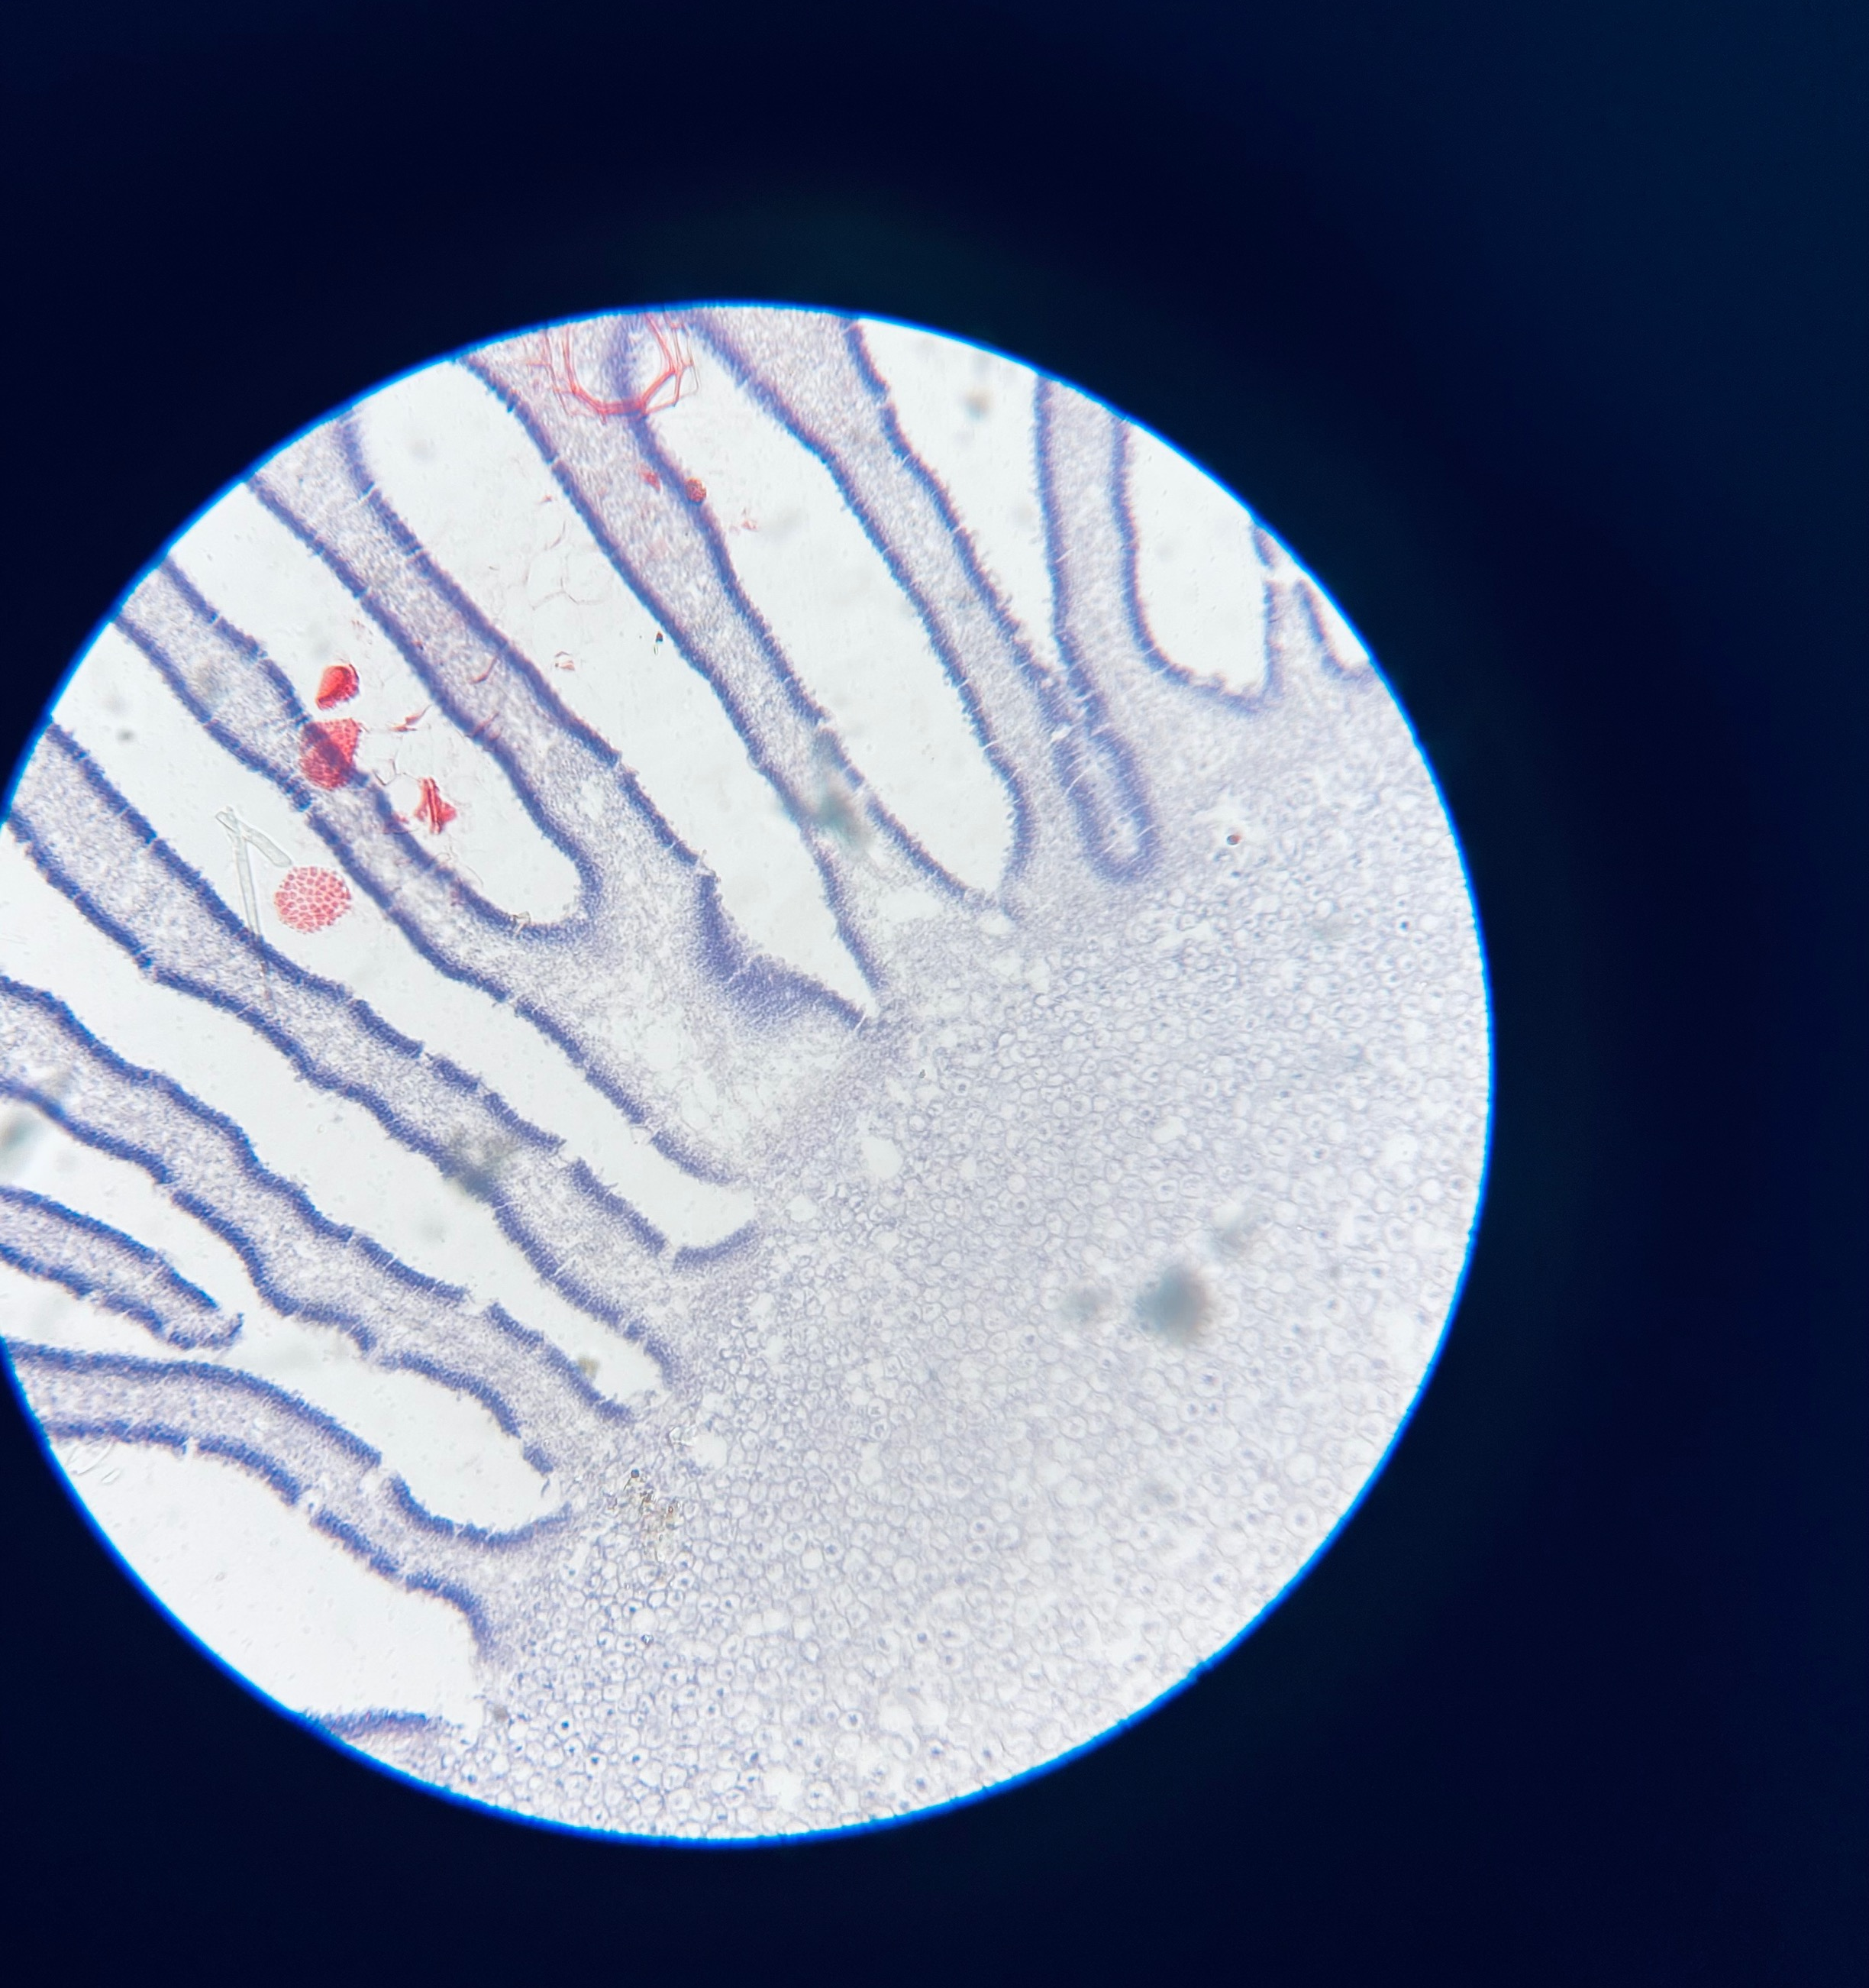
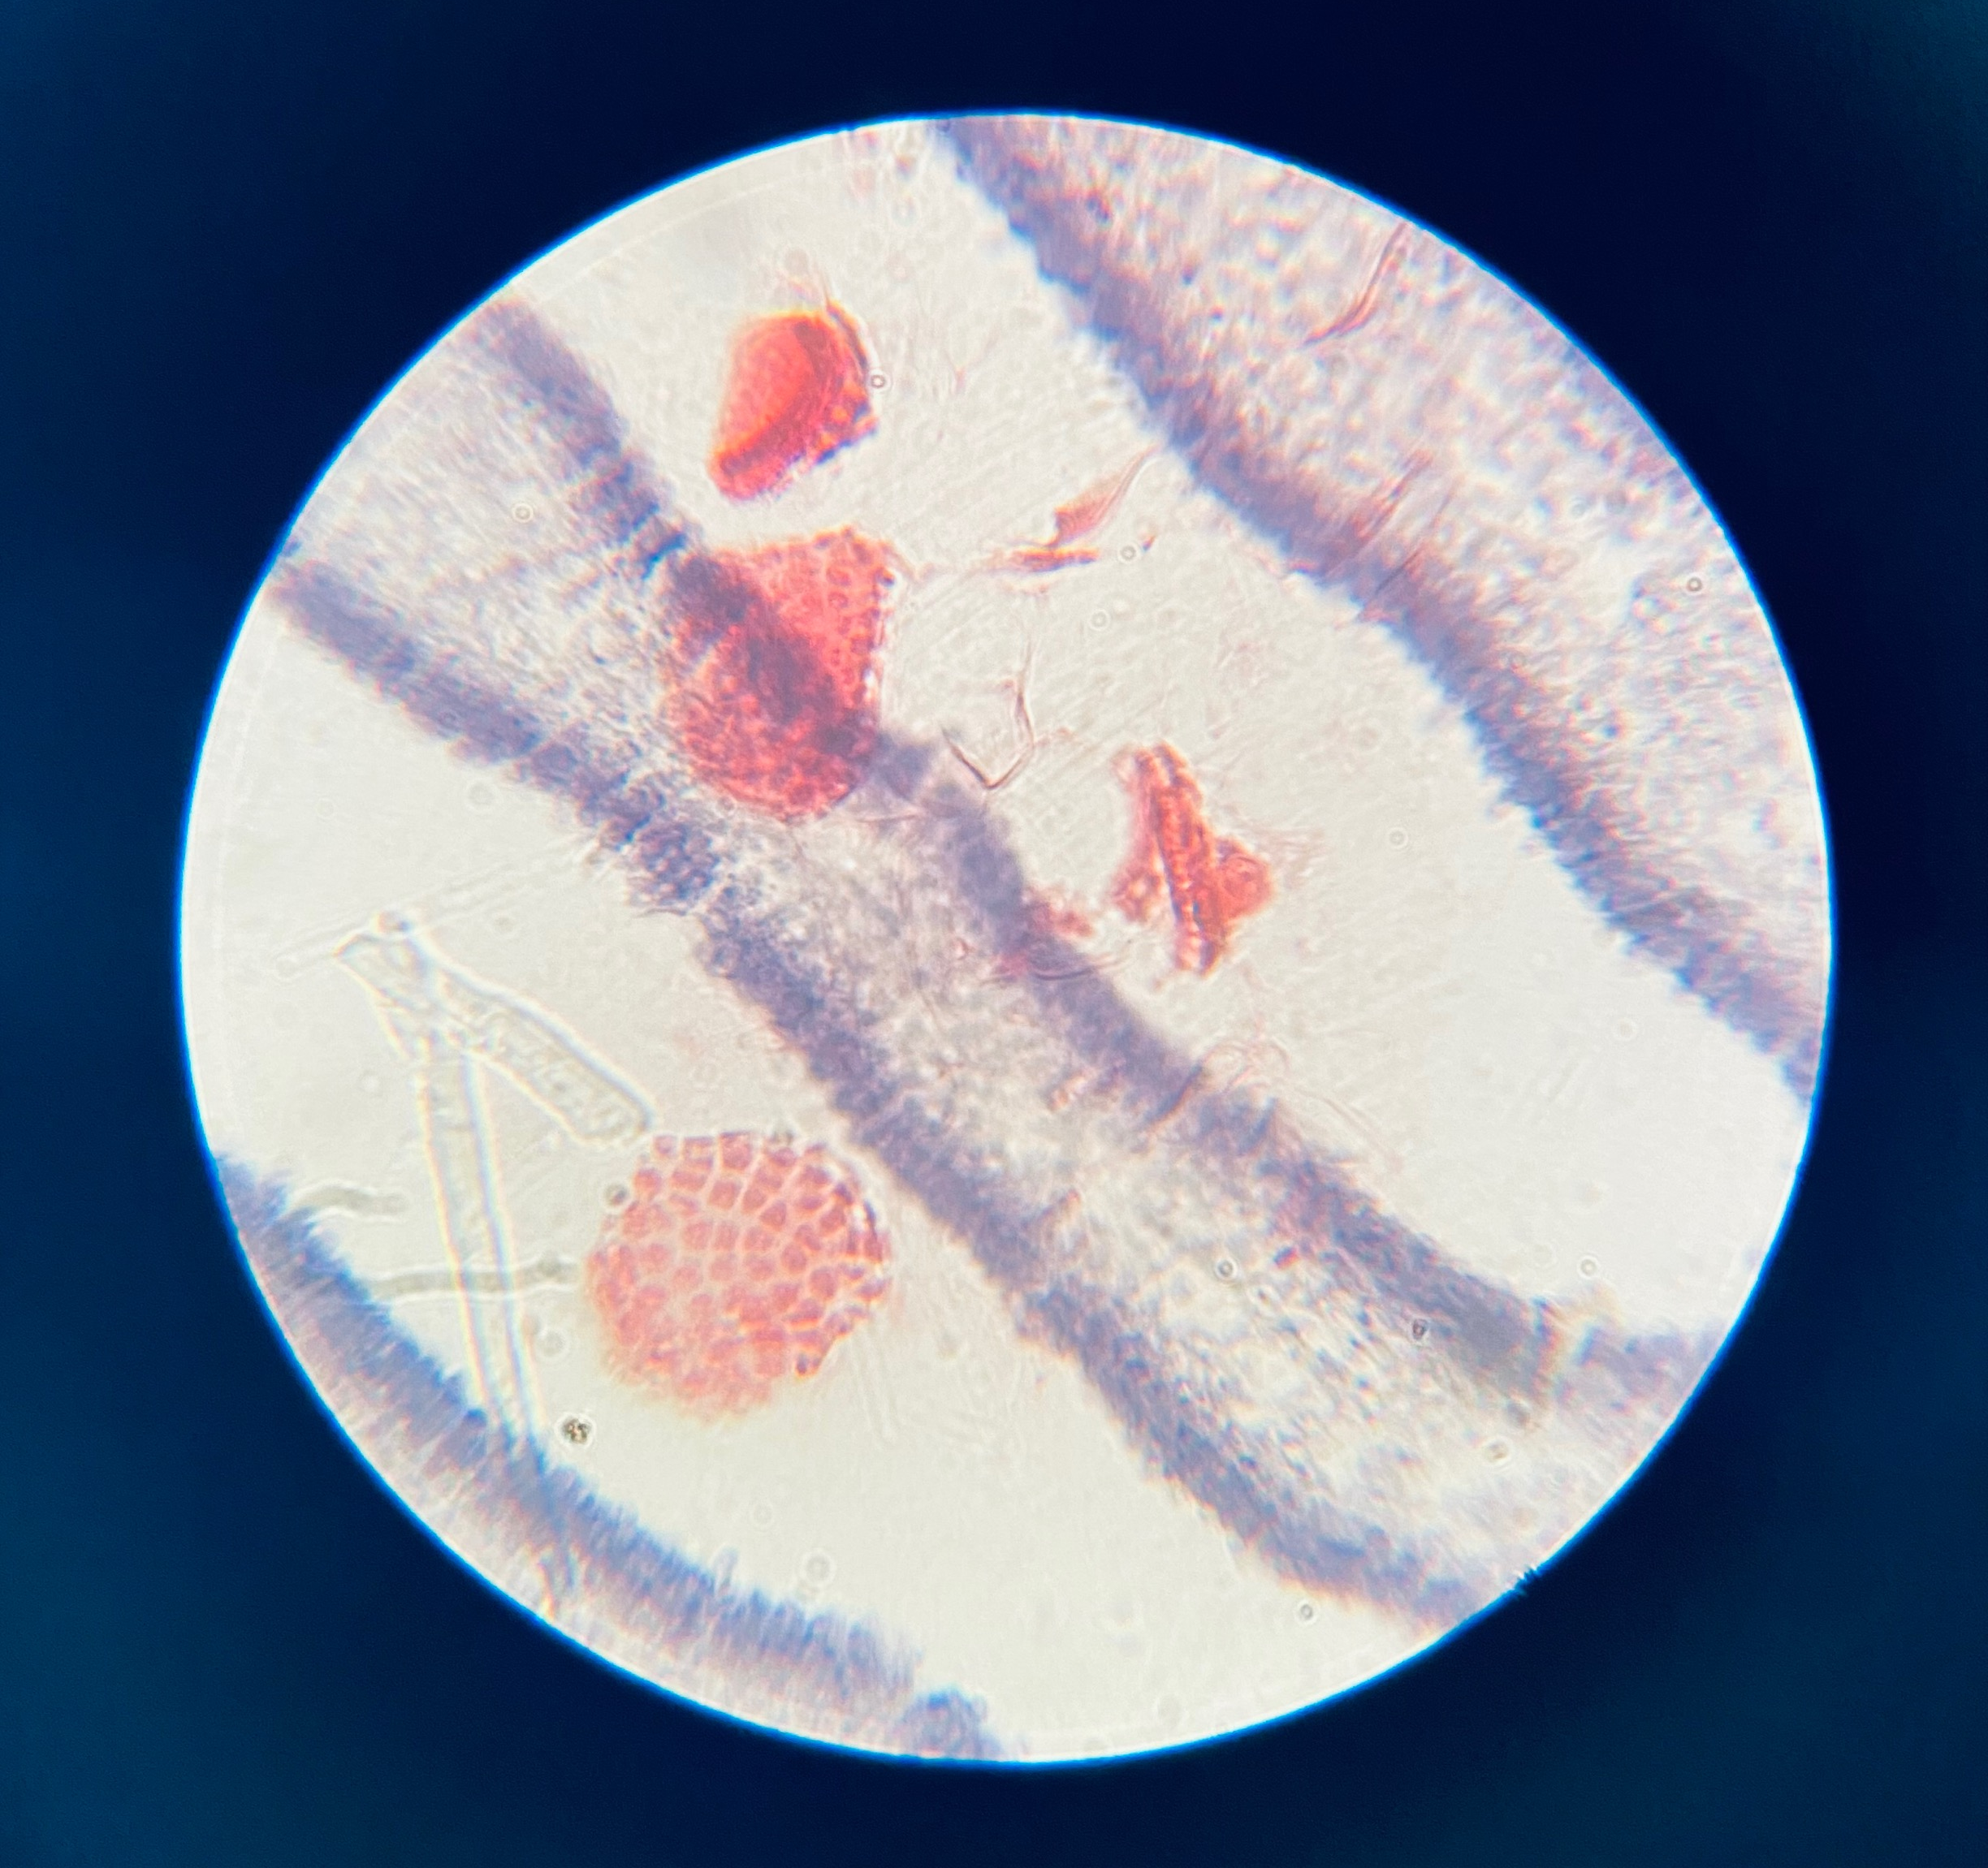
HONGO Agaricus campestris (champiñón)

Slide 18
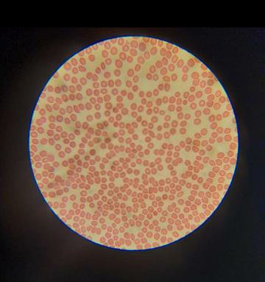
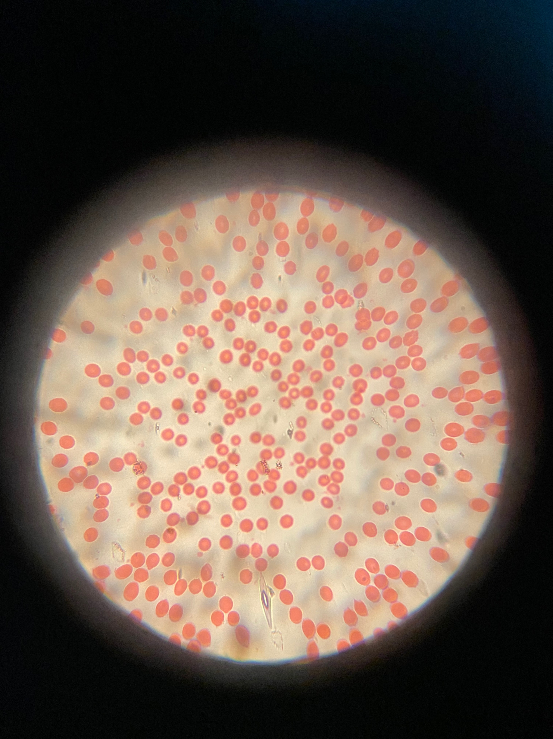
GLÓBULOS ROJOS

Slide 19
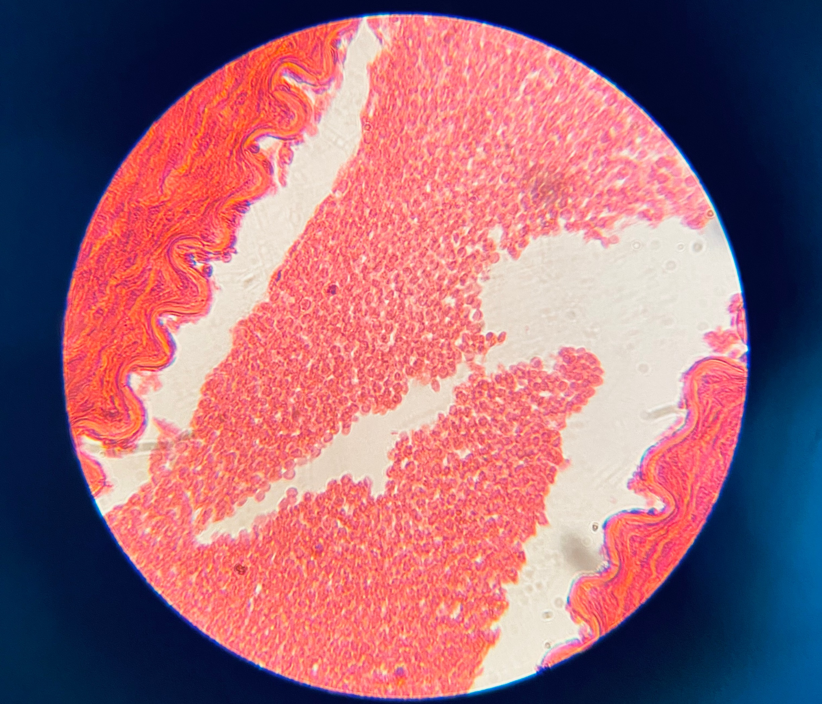
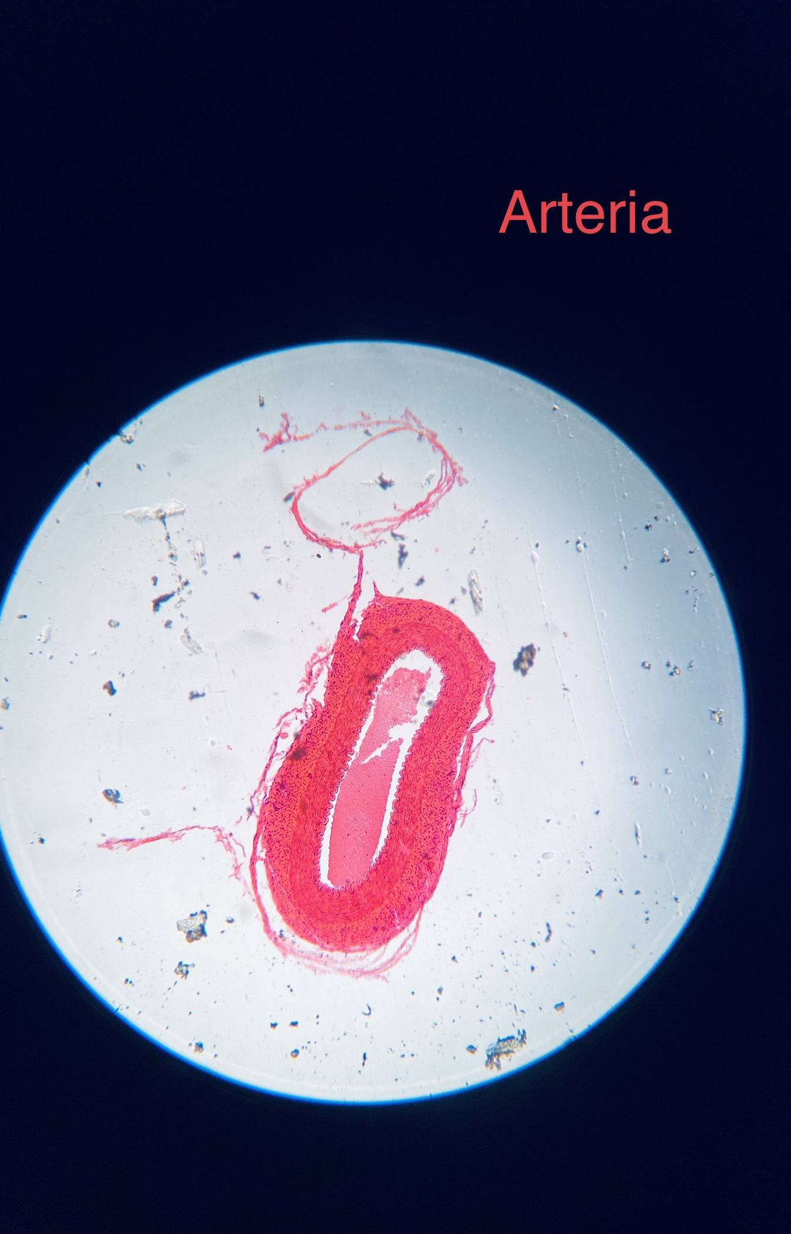
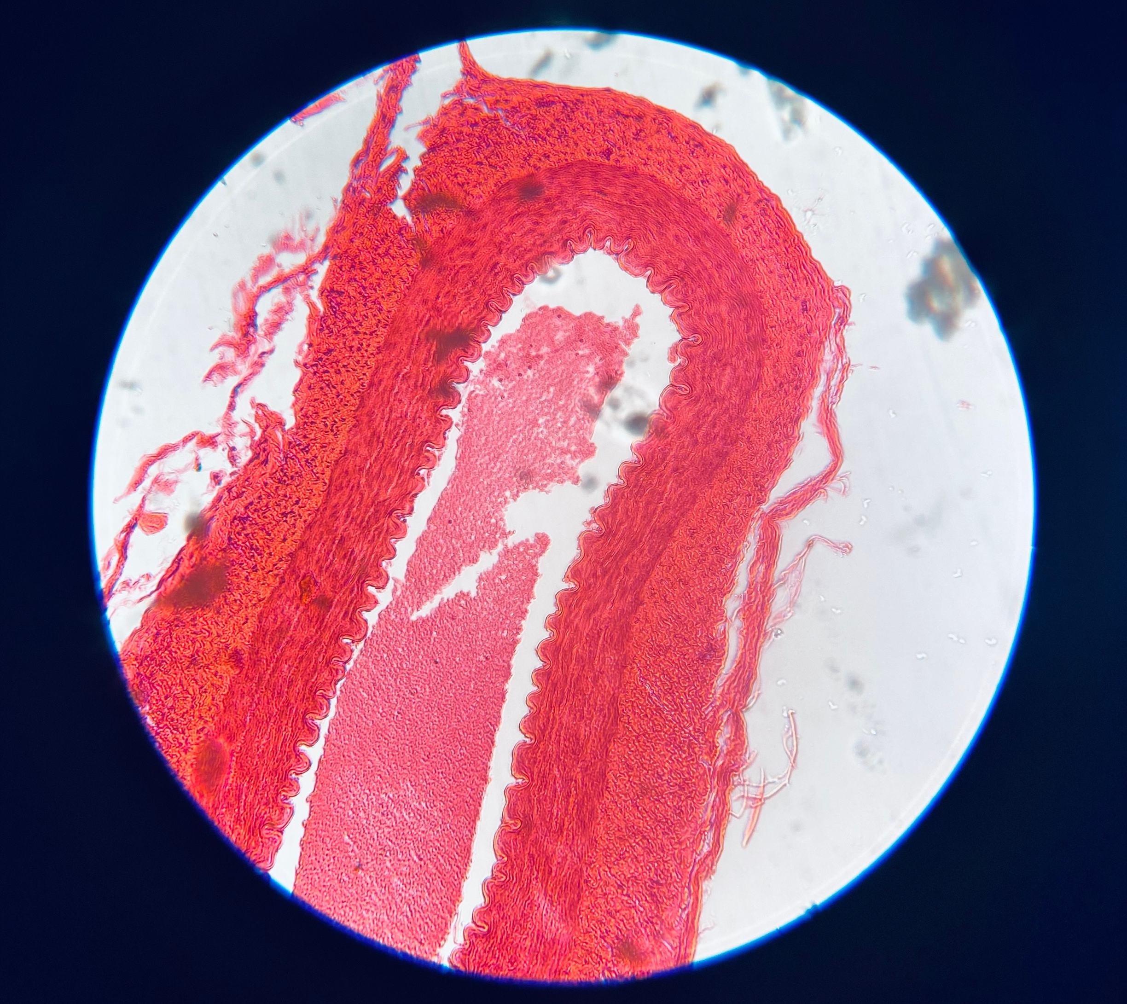
SECCIÓN TRANSVERSAL DE ARTERIA

Slide 20
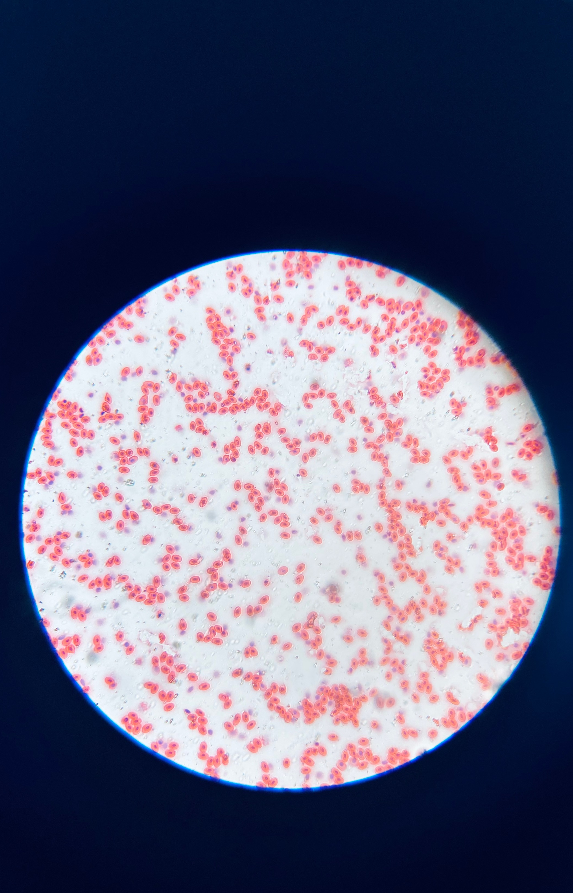
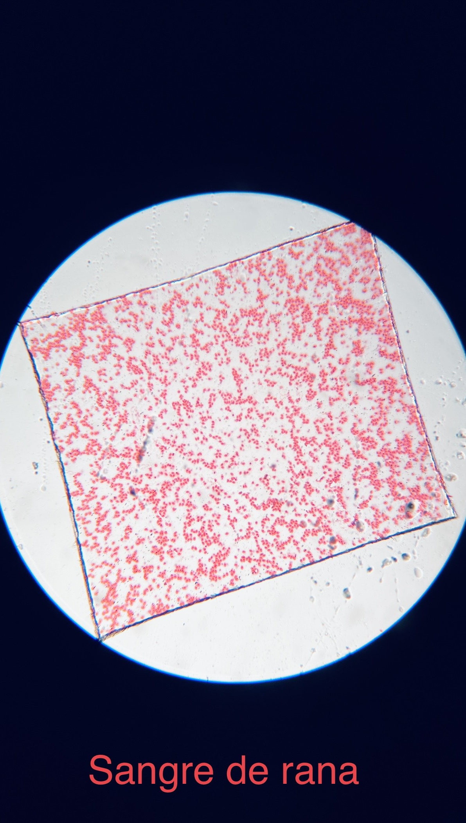
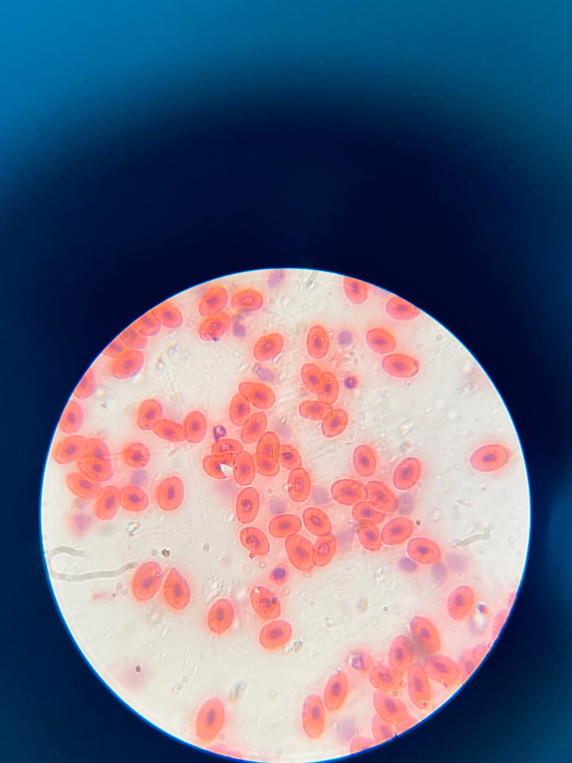
SANGRE DE RANA

Slide 21
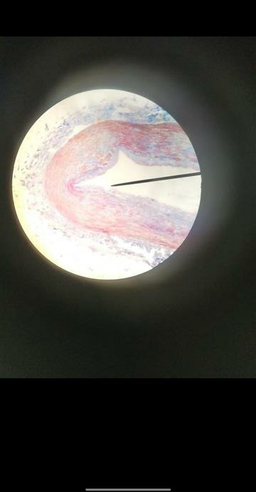
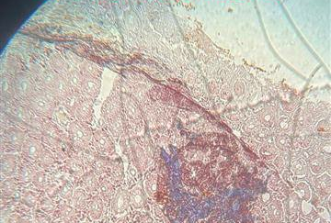
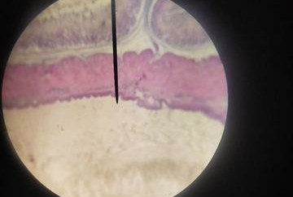
CORTES TRANSVERSALES DE INSTESTINO DELGADO

Slide 22
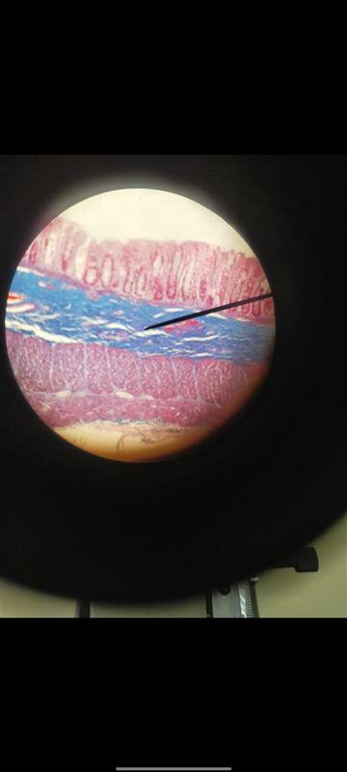
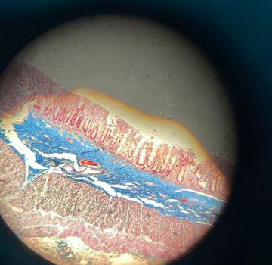
CORTES TRANSVERSALES DE INTESTINO GRUESO

Slide 23
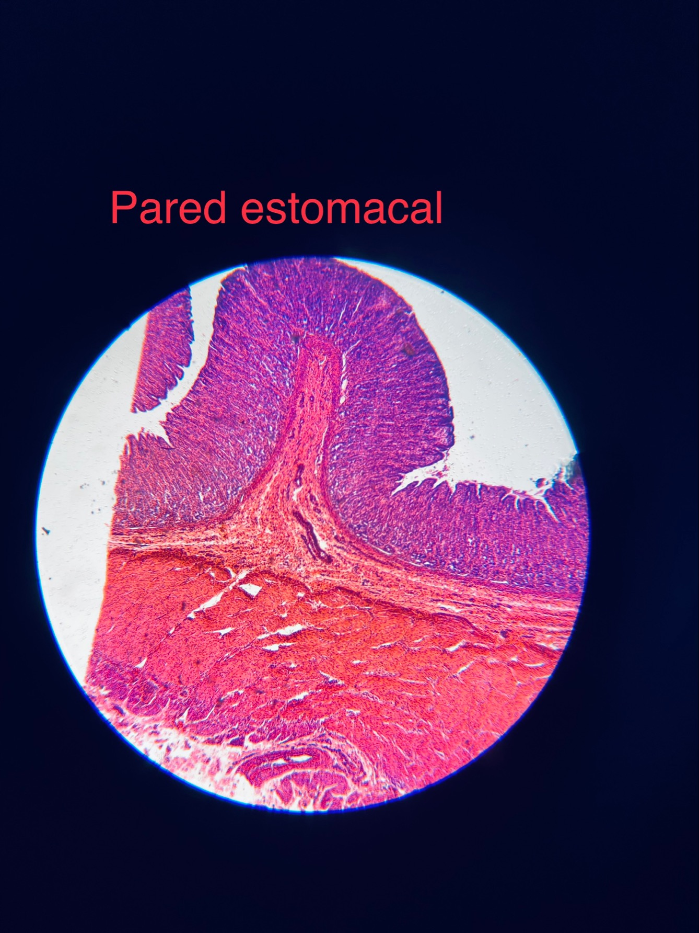
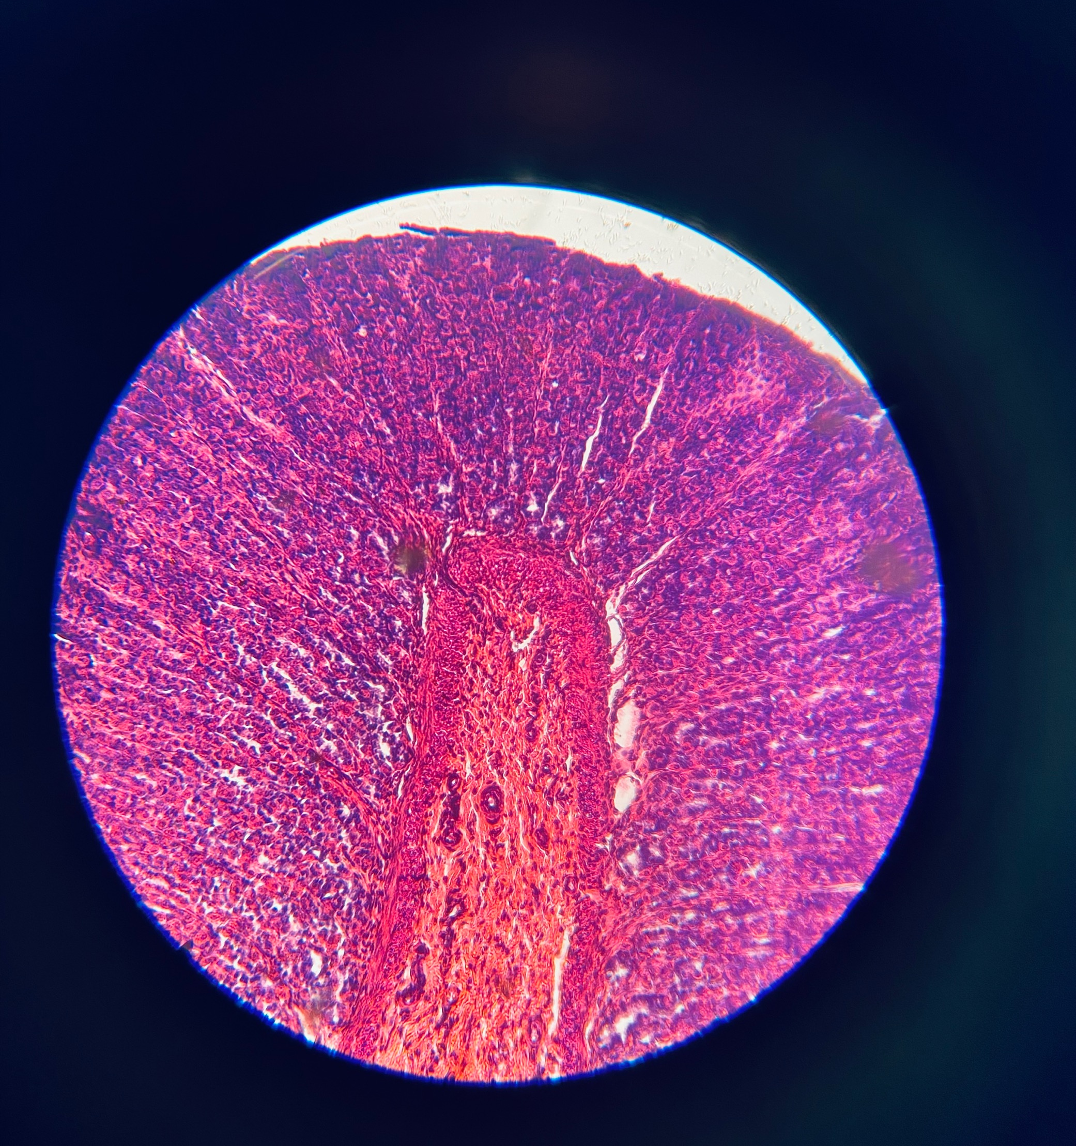
CORTE TRANSVERSAL DE LA PARED DEL ESTÓMAGO

Slide 24
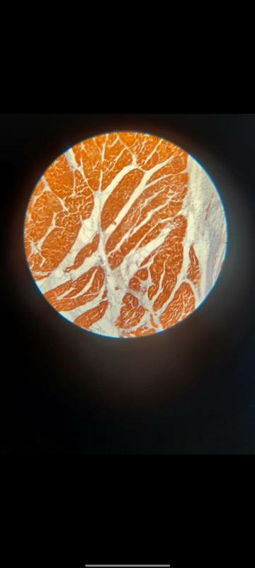
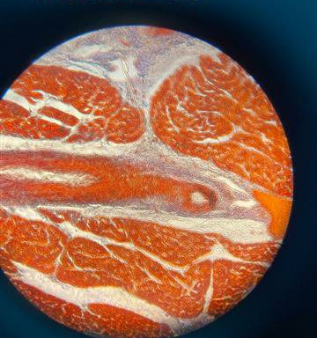
CORTES TRANSVERSALES DE TEJIDO MUSCULAR CARDÍACO

Slide 25
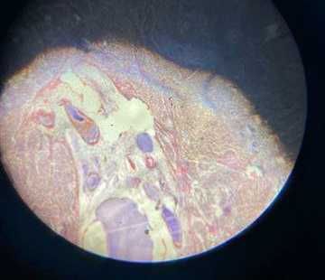
CORTE TRANSVERSAL DE GANGLIO LINFÁTICO

Slide 26
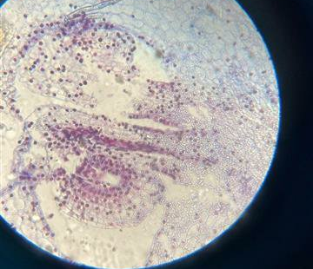
CORTE TRANSVERSAL DE OVARIO

Slide 27
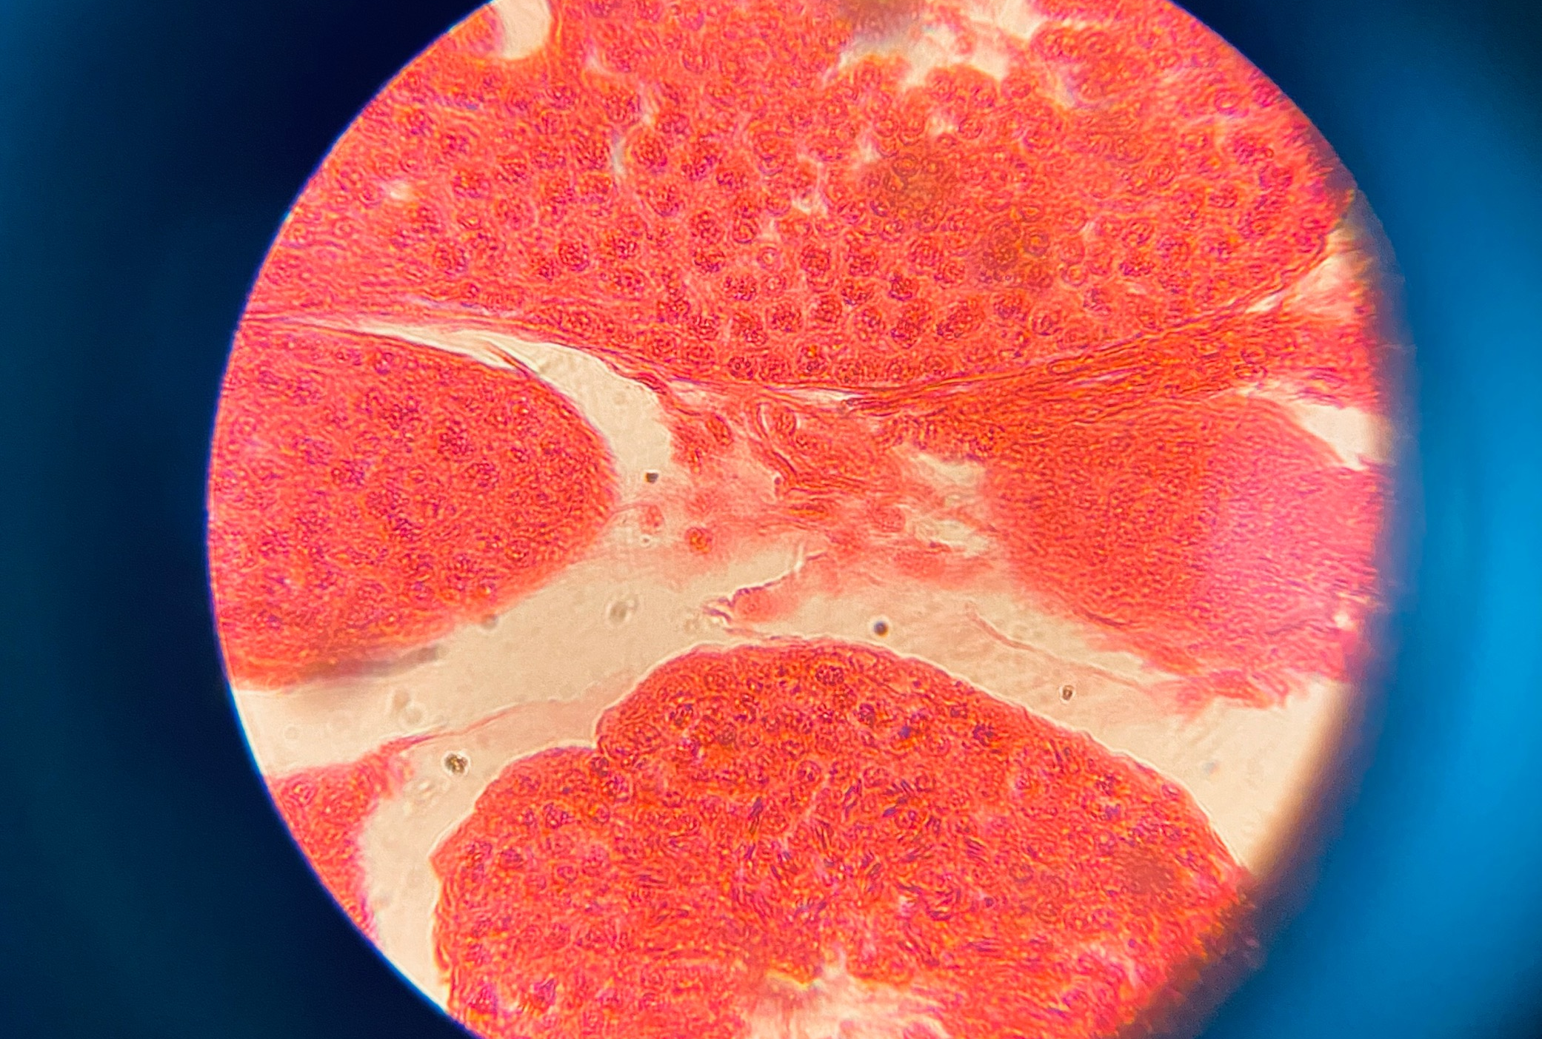
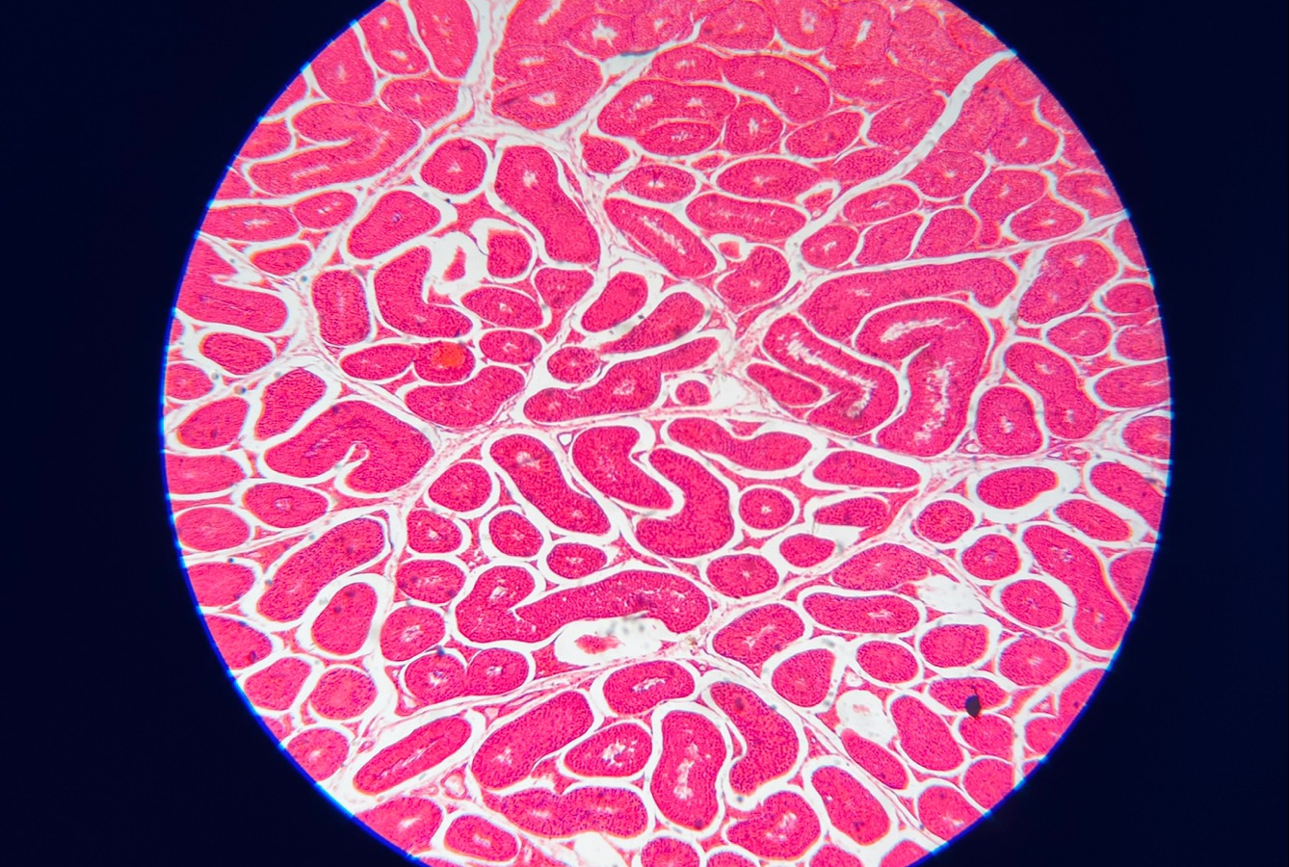
CORTE TRANSVERSAL DE TESTÍCULO

Slide 28


ESPERMA HUMANO

Slide 29

CORTE LONGITUDINAL DE FOLÍCULO PILOSO

Slide 30

CORTE TRANSVERSAL DE PÁNCREAS DE OVEJA

